Slide 1
교육 센터 응용 프로그램
데이터베이스 프로젝트
2조 변창현, 서주예, 염규준, 이지영, 정병직, 정혜인

Slide 2
목차
요구분석 및 추가기능
ERD
Object 설명
주요 업무 쿼리 설명
마무리

Slide 3
요구분석 및 추가기능

Slide 4
요구분석 - 공통기능
[관리자]
기초 정보 관리
교사 계정 관리
개설 과정 관리
개설 과목 관리
교육생 관리
시험 관리 및 성적 조회
출결 관리 및 출결 조회
[교사]
강의 스케줄 조회
배점 입출력
성적 입출력
출결 관리 및 출결 조회
[교육생]
성적 조회
출결 관리 및 출결 조회
커뮤니티 관리 및 조회 기능

Slide 5
요구분석 - 추가 기능
커뮤니티
[관리자] 커뮤니티 관리 및 조회 기능
커뮤니티를 개설과정별로 생성한다.
CRUD가 가능하며 게시글과 댓글을 출력할 수 있다.
[교사] 커뮤니티 관리 및 조회 기능
CRUD가 가능하며 질문카테고리에 답변을 하는 경우 답변여부를 수정할 수 있다.
질문 카테고리에는 선생님의 답변여부가 체크된다.
[교육생] 커뮤니티 관리 및 조회 기능
CRUD가 가능하며, 자신이 작성한 글을 모아서 출력할 수 있다.
기자재
[관리자] 기자재 관리 기능
기자재에 대한 CRUD가 가능하며 조건별로 출력할 수 있다.
[교사] 기자재 관리 및 조회 기능
조회가 가능하며 사용여부를 수정할 수 있다.

Slide 6
요구분석 - 추가 기능
과정평가
[관리자] 과목평가 조회 기능
모든 과정에 대한 과목 평가를 조회할 수 있다.
[교사] 과목 평가 조회 기능
자신이 가르친 과정에 대한 평가를 조회할 수 있다.
[교육생] 과목 평가 관리 및 조회 기능
자신이 수강한 과정에 대한 과정평가를 등록할 수 있다.
보충학습
[관리자] 보충학습 관리 및 조회 기능
관리자는 총점이 70점 미만인 학생을 보충학습 명단에 넣을 수 있다.
[교사] 보충학습 조회 기능
자신이 가르친 과목에 보충학습명단을 조회할 수 있다.
[교육생] 보충학습 조회 기능
자신이 보충학습 명단에 있는지 조회할 수 있다.

Slide 7
ERD

Slide 8
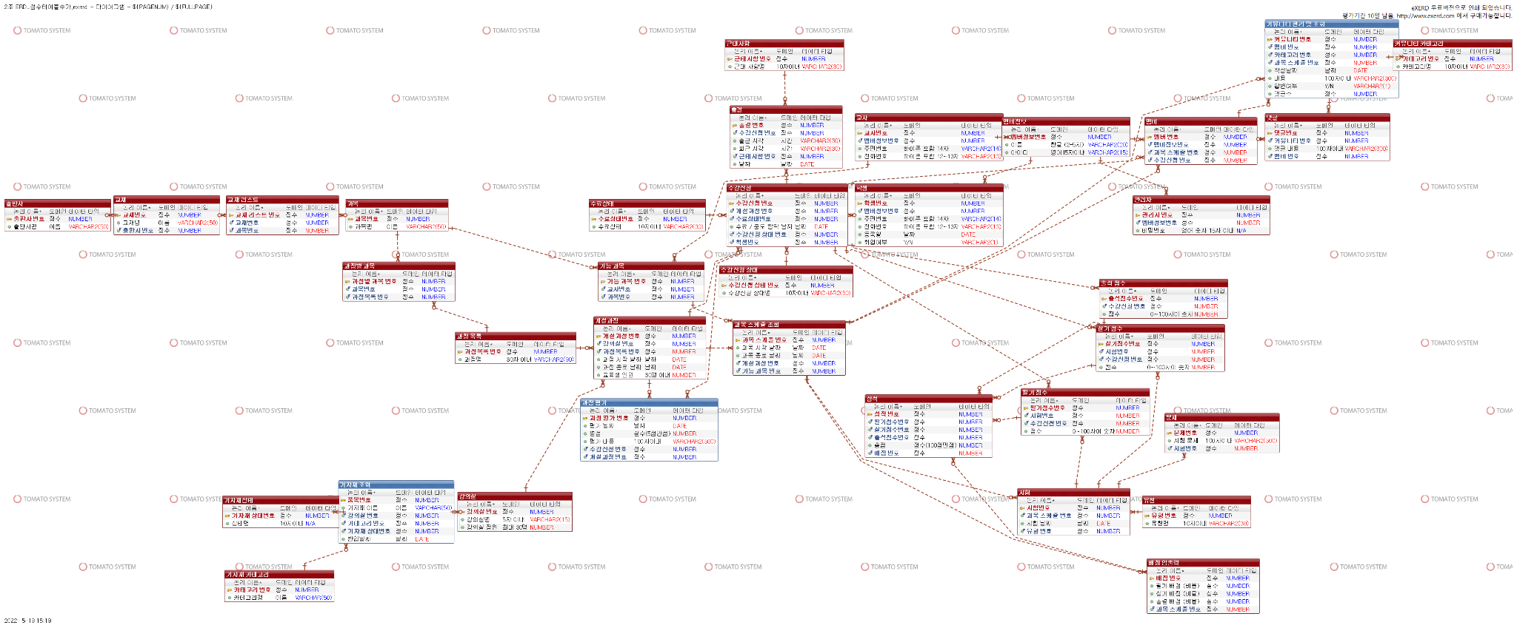
ERD

Slide 9
Object

Slide 10
Object - View
vwpointsubject : 과목에대한 배점을 출력하는 뷰
vwtest : 시험과 관련된 내용을 출력하는 뷰
vwquestion : 시험문제와 관련된 내용을 출력하는 뷰
vwteachersubjectpoint : 성적입출력을 위한 정보를 출력하는 뷰
vwscoreinput : 성적정보가 출력되는 뷰
vwattendance : 출결과 관련된 내용이 출력되는 뷰
vwequipment : 기자재와 관련된 내용이 출력되는 뷰
vwStudentManagement : 교육생 정보 출력하는 뷰
vwstudentinfosearch : 학생 정보 검색하는 뷰
vwTestManagementAndGradeCheck : 과목별 성적 & 시험등록 여부 출력하는 뷰
vwTestManagementSubject : 성적정보를 과목별로 출력하는 뷰
vwTestManagementIndividual : 교육생 개인별 성적정보 검색하는 뷰
vwAttendance : 출결현황 및 출결조회를 검색하고 출력할때 사용하는 뷰
vwEquipmentManage : 기자재 검색 및 목록 출력할때 사용하는 뷰
vwcomunity : 커뮤니티 글 조회
vwAdminComuView : [관리자] 커뮤니티 글 전체를 조회
vwAdminCommView : [관리자] 댓글 전체를 조회
vwProcedureRateCheck : 과목 평가에 대한 데이터를 전체 조회
vwAddStudy : 보충학습이 필요한 학생의 정보를 조회
vwStscore:교육생 성적 출력되는 뷰
vwStinfo:교육생 과정세부사항이 출력되는 뷰
vwTerate:교사의 과정평가가 출력되는 뷰
Tcomucomu:교사가 가르치는 모든 과정의 커뮤니티를 출력하는 뷰
vwCmselect:커뮤니티의 게시글을 선택하면 댓글이 조회되는 뷰

Slide 11
Object - Procedure
procequipmentstate : 기자재 상태를 수정하는 프로시저
procscore : 성적 입력할 프로시저(수강신청번호, 필기점수, 실기점수, 출결점수)를 입력받는다.
procpoint : 배점 입력하는 프로시저(필기배점,실기배점,출결배점)을 입력받는다.
proctestdate : 시험을 등록하는 프로시저(과목명, 날짜, 시험유형)을 입력받는다.
procAttendance(아이디, 출근시각, 퇴근시각): 정상, 지각, 조퇴 출결 정보를기록한다
procAttendanceElse(아이디, 출근시각, 퇴근시각, 근태번호): 외출, 병가, 기타 출결정보를 기록한다.
procWriteComuSt(아이디,카테고리번호,글내용) : 학생이 커뮤니티 글 작성하는 프로시저
procAddCommentSt(아이디, 글 번호, 댓글내용) : 학생이 댓글을 작성하는 프로시저
procRate(평점, 평가내용, 아이디) : 학생이 과정평가 작성하는 프로시저
procAddStudySt(아이디) : 학생이 보충학습 내역 유무 조회하는 프로시저
procDelComu(아이디, 글번호) : 학생이 자신이 작성한 글 삭제하는 프로시저
procAddBaseInfo(과정명, 과목명, 강의실명, 정원, 교재명, 출판사명) : 기초 정보를 입력하는 프로시저
procDelBaseInfo(과정명, 과목명, 강의실명, 정원, 교재명, 출판사명) : 기초 정보를 삭제하는 프로시저
procUpdateBaseInfo(과정명, 과목명, 강의실명, 정원, 교재명, 출판사명, 과정번호, 과목번호, 강의실번호, 교재번호, 출판사번호) : 기초 정보를 수정하는 프로시저

Slide 12
Object - Procedure
procAddTeacher(교사명, 아이디, 주민번호, 전화번호, 과목명) : 교사정보를 입력하는 프로시저
procDelTeacher(아이디) : 교사 정보를 삭제하는 프로시저
procUpdateTeacher(교사명, 아이디, 주민번호, 전화번호, 과목번호, 멤버번호, 교사번호, 과목번호) : 교사 정보를 수정하는 프로시저
procAddOpenProcManage(과정번호, 시작일, 종료일, 강의실번호, 학생정원) : 개설과정 정보를 입력하는 프로시저
procDelOpenProcManage(과정번호) : 개설과정 정보를 삭제하는 프로시저
procUpdateOpenProcManage(과정번호, 시작일, 종료일, 강의실번호, 학생정원, 개설과정번호) : 개설과정 정보를 수정하는 프로시저
procAddOpenSubj(개설과정번호, 시작일, 종료일, 가능과목, 교사번호) : 개설과목 정보를 입력하는 프로시저
procDelOpenSubj(과목스케줄번호) : 개설과목 정보를 삭제하는 프로시저
procUpdateOpenSubj(과목스케줄번호, 시작일, 종료일, 개설과정번호, 가능과목, 교사번호) : 개설과목 정보를 수정하는 프로시저
procAdminComuAdd(아이디, 비밀번호, 카테고리, 글 내용, 과목 스케줄 번호) : 관리자 권한으로 커뮤니티에 글을 작성하는 프로시저
procAdminComuChange(카테고리, 수정내용, 글 번호) : 글 번호를 추적하여 해당 글의 카테고리와 내용을 수정하는 프로시저
procAdminComuDel(글 번호) : 글 번호를 추적하여 해당 글 삭제 및 댓글을 삭제하는 프로시저
procAdminCommentAdd(아이디, 비밀번호, 글 번호, 댓글 내용) : 글 번호에 대한 댓글을 관리자 권한으로 작성하는 프로시저로 ‘질문’에 대한 댓글일 경우 ‘답변 여부’도 Y로 수정해준다.
procAdminCommentChange(댓글 번호, 수정 내용) : 댓글 번호를 추적하여 댓글 내용을 수정하는 프로시저
procAdminCommentDel(댓글 번호) : 댓글 번호를 추적하여 해당 댓글을 삭제하는 프로시저

Slide 13
Object - Function
fnequipmentstate : 기자재 상태를 입력하면 기자재 상태번호를 반환하는 함수
fnenrolmentseq : 학생 이름을 입력하면 수강신청 번호를 반환하는 함수
fngetsubjectseq : 과목명을 입력하면 과목스케줄조회번호를 반환하는 함수
fnteacherseq : 아이디를 입력하면 교사번호를 받아오는 함수
fntesttype : 시험유형을 입력하면 번호를 반환하는 함수
fnStudentSeq : 아이디를 입력하면 학생번호 반환
fngetenrol : 아이디를 입력하면 수강신청번호 반환

Slide 14
주요업무쿼리

Slide 15
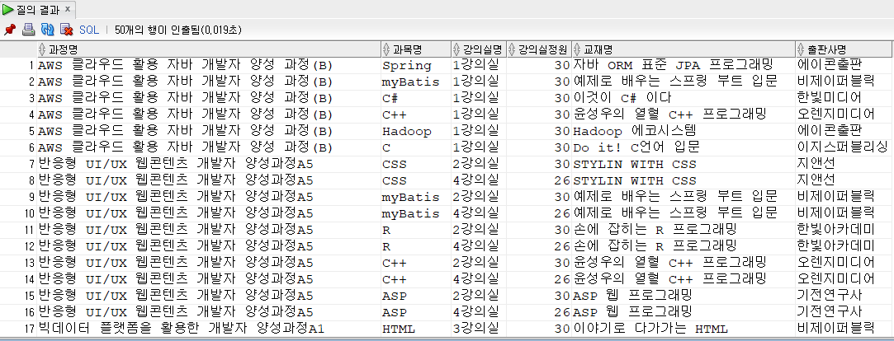
A.01 기초정보 관리
-- 기초 정보 출력
SELECT
pl.PROCEDURENAME AS "과정명",
s.SUBJECTNAME AS "과목명",
r.ROOMNAME AS "강의실명",
r.ROOMSUM AS "강의실정원",
b.BOOKNAME AS "교재명",
p.PUBLISHERNAME AS "출판사명"
FROM TBLPROCEDURESUBJECT ps
INNER JOIN TBLSUBJECT s
ON ps.SUBJECTSEQ = s.SUBJECTSEQ
…
…
INNER JOIN TBLOPENINGPROCEDURE op
ON pl.PROCEDURELISTSEQ = op.PROCEDURELIST
INNER JOIN TBLROOM r
ON op.ROOMSEQ = r.ROOMSEQ;
Notes:
시스템 기초 정보인 과정명, 과목명, 강의실명, 정원, 교재명, 출판사명 을 출력한다

Slide 16
A.01 기초정보 관리
-- 기초 정보 입력
CREATE OR REPLACE PROCEDURE procAddBaseInfo(
pprocedureName tblprocedurelist.PROCEDURENAME%TYPE,
psubjectName tblsubject.SUBJECTNAME%TYPE,
proomname tblroom.ROOMNAME%TYPE,
proomsum tblroom.ROOMSUM%TYPE,
pbookname tblbook.BOOKNAME%TYPE,
ppublishername tblpublisher.PUBLISHERNAME%TYPE
)
IS
vpublisherseq NUMBER;
BEGIN
INSERT INTO TBLPROCEDURELIST VALUES ((SELECT max(PROCEDURELISTSEQ)+1 FROM TBLPROCEDURELIST), pprocedureName);
INSERT INTO TBLSUBJECT VALUES (seqSubject.nextVal, psubjectName);
INSERT INTO TBLROOM VALUES ((SELECT max(ROOMSEQ)+1 FROM TBLROOM), proomname, proomsum);
INSERT INTO TBLPUBLISHER VALUES ((SELECT max(PUBLISHERSEQ)+1 FROM TBLPUBLISHER), ppublishername);
SELECT PUBLISHERSEQ INTO vpublisherseq FROM TBLPUBLISHER WHERE PUBLISHERNAME = ppublishername;
INSERT INTO TBLBOOK VALUES ((SELECT max(BOOKSEQ)+1 FROM TBLBOOK), pbookname, vpublisherseq);
dbms_output.put_line('------------------');
dbms_output.put_line('등록이 완료 되었습니다.');
dbms_output.put_line('------------------');
END procAddBaseInfo;

Slide 17
A.01 기초정보 관리
-- 기초 정보 삭제
CREATE OR REPLACE PROCEDURE procDelBaseInfo(
pprocedureName tblprocedurelist.PROCEDURENAME%TYPE,
psubjectName tblsubject.SUBJECTNAME%TYPE,
proomname tblroom.ROOMNAME%TYPE,
proomsum tblroom.ROOMSUM%TYPE,
pbookname tblbook.BOOKNAME%TYPE,
ppublishername tblpublisher.PUBLISHERNAME%TYPE
)
IS
BEGIN
DELETE FROM TBLBOOK WHERE BOOKNAME = pbookname;
DELETE FROM TBLPUBLISHER WHERE PUBLISHERNAME = ppublishername;
DELETE FROM TBLROOM WHERE ROOMNAME = proomname;
DELETE FROM TBLSUBJECT WHERE SUBJECTNAME = psubjectName;
DELETE FROM TBLPROCEDURELIST WHERE PROCEDURENAME = pprocedureName;
dbms_output.put_line('------------------');
dbms_output.put_line('삭제가 완료 되었습니다.');
dbms_output.put_line('------------------');
END;

Slide 18
A.01 기초정보 관리
-- 기초 정보 수정
CREATE OR REPLACE PROCEDURE procUpdateBaseInfo(
-- 입력값
pprocedureName tblprocedurelist.PROCEDURENAME%TYPE,
psubjectName tblsubject.SUBJECTNAME%TYPE,
proomname tblroom.ROOMNAME%TYPE,
proomsum tblroom.ROOMSUM%TYPE,
pbookname tblbook.BOOKNAME%TYPE,
ppublishername tblpublisher.PUBLISHERNAME%TYPE,
-- 시퀀스
pprocedureSeq tblprocedurelist.PROCEDURELISTSEQ%TYPE,
psubjectSeq tblsubject.SUBJECTSEQ%TYPE,
proomSeq tblroom.ROOMSEQ%TYPE,
pbookSeq tblbook.BOOKSEQ%TYPE,
ppublisherSeq tblpublisher.PUBLISHERSEQ%TYPE
)
IS
BEGIN
UPDATE TBLPUBLISHER p
SET p.PUBLISHERNAME = ppublishername
WHERE p.PUBLISHERSEQ = ppublisherSeq;
UPDATE TBLBOOK b
SET b.BOOKNAME = pbookname
WHERE b.BOOKSEQ = pbookSeq;
UPDATE TBLROOM r
SET r.ROOMNAME = proomname,
r.ROOMSUM = proomsum
WHERE r.ROOMSEQ = proomSeq;
UPDATE TBLSUBJECT s
SET s.SUBJECTNAME = psubjectName
WHERE s.SUBJECTSEQ = psubjectSeq;
UPDATE TBLPROCEDURELIST pl
SET pl.PROCEDURENAME = pprocedureName
WHERE pl.PROCEDURELISTSEQ = pprocedureSeq;
dbms_output.put_line('------------------');
dbms_output.put_line('수정이 완료 되었습니다.');
dbms_output.put_line('------------------');
END;

Slide 19
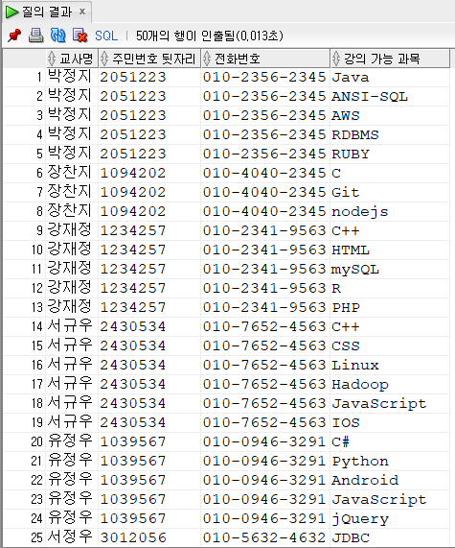
A.02 교사 계정 관리
-- 전체 교사 정보 출력
SELECT
mi.NAME AS "교사명",
SUBSTR(t.SSN, -7) AS "주민번호 뒷자리",
t.TEL AS "전화번호",
s.SUBJECTNAME AS "강의 가능 과목"
FROM TBLTEACHER t
INNER JOIN TBLPOSSIBLESUBJECT ps
ON t.TEACHERSEQ = ps.TEACHERSEQ
INNER JOIN TBLSUBJECT s
ON ps.SUBJECTSEQ = s.SUBJECTSEQ
INNER JOIN TBLMEMBERINFO mi
ON t.MEMBERINFOSEQ = mi.MEMBERINFOSEQ;

Slide 20
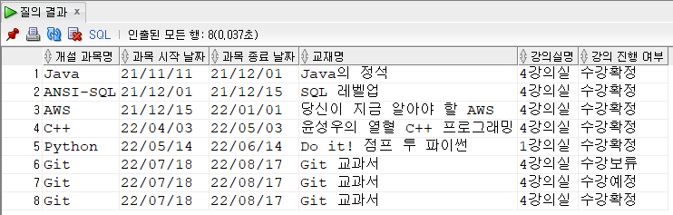
A.02 교사 계정 관리
-- 특정 교사 정보 출력
SELECT
distinct s.SUBJECTNAME AS "개설 과목명",
ss.SUBJECTSTART AS "과목 시작 날짜",
ss.SUBJECTEND AS "과목 종료 날짜",
b.BOOKNAME AS "교재명",
r.ROOMNAME AS "강의실명",
es.ENROLMENTSTATENAME AS "강의 진행 여부"
FROM TBLMEMBERINFO mi
INNER JOIN TBLTEACHER t
ON mi.MEMBERINFOSEQ = t.MEMBERINFOSEQ
INNER JOIN TBLPOSSIBLESUBJECT ps
ON t.TEACHERSEQ = ps.TEACHERSEQ
INNER JOIN TBLSUBJECT s
ON ps.SUBJECTSEQ = s.SUBJECTSEQ
INNER JOIN TBLBOOKLIST bl … WHERE mi.NAME = '박정지'
order by ss.subjectstart;

Slide 21
A.02 교사 계정 관리
-- 교사 정보 입력
CREATE OR REPLACE PROCEDURE procAddTeacher(
pname tblmemberinfo.NAME%TYPE,
pid tblmemberinfo.ID%TYPE,
pssn tblteacher.SSN%TYPE,
ptel tblteacher.TEL%TYPE,
psubnum tblsubject.SUBJECTSEQ%TYPE
)
IS
vmembernum NUMBER;
BEGIN
INSERT INTO TBLMEMBERINFO VALUES ((SELECT max(MEMBERINFOSEQ)+1 FROM TBLMEMBERINFO), pname, pid);
SELECT MEMBERINFOSEQ into vmembernum FROM tblmemberinfo WHERE ID = pid;
INSERT INTO TBLTEACHER VALUES (seqTeacher.nextVal, pssn, ptel, vmembernum);
INSERT INTO TBLPOSSIBLESUBJECT VALUES ((SELECT max(POSSIBLESUBJECTSEQ)+1 FROM TBLPOSSIBLESUBJECT), FNTEACHERSEQ(pid) , psubnum);
dbms_output.put_line('------------------');
dbms_output.put_line('등록이 완료 되었습니다.');
dbms_output.put_line('------------------');
END;

Slide 22
A.02 교사 계정 관리
-- 교사 정보 삭제
CREATE OR REPLACE PROCEDURE procDelTeacher(
pid tblmemberinfo.ID%TYPE
)
IS
vseq NUMBER;
BEGIN
vseq := fnteacherSeq(pid);
DELETE FROM TBLPOSSIBLESUBJECT WHERE TEACHERSEQ = vseq;
DELETE FROM TBLTEACHER WHERE TEACHERSEQ = vseq;
DELETE FROM TBLMEMBERINFO WHERE ID = pid;
dbms_output.put_line('------------------');
dbms_output.put_line('삭제가 완료 되었습니다.');
dbms_output.put_line('------------------');
END;

Slide 23
A.02 교사 계정 관리
-- 교사 정보 수정
CREATE OR REPLACE PROCEDURE procUpdateTeacher(
-- 입력
pname tblmemberinfo.NAME%TYPE,
pid tblmemberinfo.ID%TYPE,
pssn tblteacher.SSN%TYPE,
ptel tblteacher.TEL%TYPE,
psubnum tblsubject.SUBJECTSEQ%TYPE,
-- 시퀀스
pmemberinfoSeq tblmemberinfo.MEMBERINFOSEQ%TYPE,
pteacherSeq tblteacher.TEACHERSEQ %TYPE
--psubjectSeq tblsubject.SUBJECTSEQ%TYPE
)
IS
BEGIN
UPDATE TBLMEMBERINFO mi
SET mi.NAME = pname,
mi.ID = pid
WHERE mi.MEMBERINFOSEQ = pmemberinfoSeq;
UPDATE TBLTEACHER t
SET t.SSN = pssn,
t.TEL = ptel
WHERE t.TEACHERSEQ = pteacherSeq;
UPDATE TBLPOSSIBLESUBJECT pss
SET pss.SUBJECTSEQ = psubnum
WHERE pss.TEACHERSEQ = pteacherSeq;
dbms_output.put_line('------------------');
dbms_output.put_line('수정이 완료 되었습니다.');
dbms_output.put_line('------------------');
END;

Slide 24
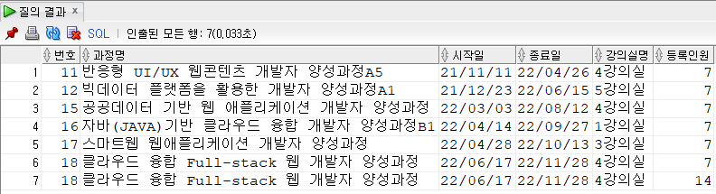
A.03 개설 과정 관리
-- 전체 개설 과정 정보 출력
SELECT
DISTINCT pl.PROCEDURENAME AS "과정명",
op.PROCEDURESTART AS "시작일",
op.PROCEDUREEND AS "종료일",
r.ROOMNAME AS "강의실명",
count(e.STUDENTSEQ) AS "등록인원"
FROM TBLOPENINGPROCEDURE op
INNER JOIN TBLPROCEDURELIST pl
ON op.PROCEDURELIST = pl.PROCEDURELISTSEQ
INNER JOIN TBLPROCEDURESUBJECT ps
…
…
ON op.OPENINGPROCEDURESEQ =
e.OPENINGPROCEDURESEQ
GROUP BY op.OPENINGPROCEDURESEQ , pl.PROCEDURENAME , op.PROCEDURESTART , op.PROCEDUREEND , r.ROOMNAME , e.STUDENTSEQ
ORDER BY pl.PROCEDURENAME;

Slide 25
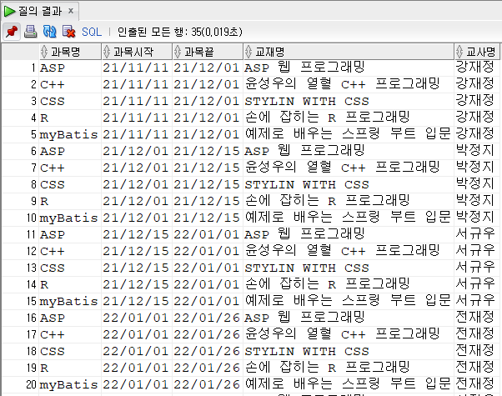
A.03 개설 과정 관리
-- 특정 개설 과정 정보 출력
SELECT
DISTINCT pl.PROCEDURENAME AS "과정명",
op.PROCEDURESTART AS "시작일",
op.PROCEDUREEND AS "종료일",
r.ROOMNAME AS "강의실명",
count(e.STUDENTSEQ) AS "등록인원"
FROM TBLOPENINGPROCEDURE op
INNER JOIN TBLPROCEDURELIST pl
ON op.PROCEDURELIST = pl.PROCEDURELISTSEQ
INNER JOIN TBLPROCEDURESUBJECT ps
…
ON op.OPENINGPROCEDURESEQ =
e.OPENINGPROCEDURESEQ
GROUP BY op.OPENINGPROCEDURESEQ , pl.PROCEDURENAME , op.PROCEDURESTART , op.PROCEDUREEND , r.ROOMNAME , e.STUDENTSEQ
ORDER BY pl.PROCEDURENAME;

Slide 26
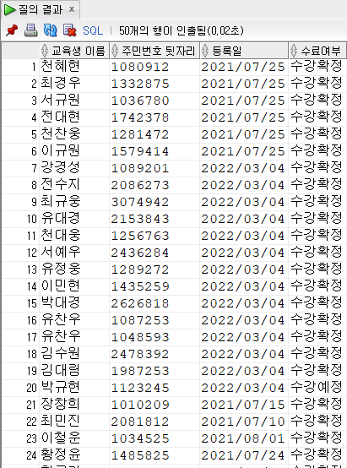
A.03 개설 과정 관리
-- 등록된 교육생 정보 출력
SELECT
mi.NAME AS "교육생 이름" ,
SUBSTR(s.SSN, -7) AS "주민번호 뒷자리" ,
TO_CHAR(s.REGDATE, 'YYYY/MM/DD') AS "등록일" ,
es.ENROLMENTSTATENAME AS "수료여부"
FROM TBLENROLMENT e
INNER JOIN TBLSTUDENT s
ON e.STUDENTSEQ = s.STUDENTSEQ
INNER JOIN TBLMEMBERINFO mi
ON s.MEMBERINFOSEQ = mi.MEMBERINFOSEQ
INNER JOIN TBLENROLMENTSTATE es
ON e.ENROLMENTSTATESEQ =
es.ENROLMENTSTATESEQ;

Slide 27
A.03 개설 과정 관리
-- 개설 과정 정보 입력
CREATE OR REPLACE PROCEDURE procAddOpenProcManage(
pprocseq tblopeningprocedure.PROCEDURELIST%TYPE,
pstartdate tblopeningprocedure.PROCEDURESTART%TYPE,
penddate tblopeningprocedure.PROCEDUREEND%TYPE,
proom tblopeningprocedure.ROOMSEQ%TYPE,
pstudentsum tblopeningprocedure.STUDENTSUM%TYPE
)
IS
BEGIN
INSERT INTO tblopeningprocedure
VALUES (SEQOPENINGPROCEDURE.nextVal, proom, to_date(pstartdate,'YYYY-MM-DD'), to_date(penddate,'YYYY-MM-DD'), pstudentsum, pprocseq);
dbms_output.put_line('------------------');
dbms_output.put_line('등록이 완료 되었습니다.');
dbms_output.put_line('------------------');
END;

Slide 28
A.03 개설 과정 관리
-- 개설 과정 정보 삭제
CREATE OR REPLACE PROCEDURE procDelOpenProcManage(
pseq tblopeningprocedure.OPENINGPROCEDURESEQ%TYPE
)
IS
BEGIN
DELETE FROM TBLOPENINGPROCEDURE WHERE OPENINGPROCEDURESEQ = pseq;
dbms_output.put_line('------------------');
dbms_output.put_line('삭제가 완료 되었습니다.');
dbms_output.put_line('------------------');
END;
BEGIN
procDelOpenProcManage(21);
END;

Slide 29
A.03 개설 과정 관리
-- 개설 과정 정보 수정
CREATE OR REPLACE PROCEDURE procUpdateProcManage(
pprocseq tblopeningprocedure.PROCEDURELIST%TYPE,
pstartdate tblopeningprocedure.PROCEDURESTART%TYPE,
penddate tblopeningprocedure.PROCEDUREEND%TYPE,
proom tblopeningprocedure.ROOMSEQ%TYPE,
pstudentsum tblopeningprocedure.STUDENTSUM%TYPE,
pseq tblopeningprocedure.OPENINGPROCEDURESEQ%TYPE
)
IS
BEGIN
UPDATE TBLOPENINGPROCEDURE
SET ROOMSEQ = proom,
PROCEDURESTART = to_Date(pstartdate,'YYYY-MM-DD'),
PROCEDUREEND = to_Date(penddate,'YYYY-MM-DD'),
STUDENTSUM = pstudentsum,
PROCEDURELIST = pprocseq
WHERE OPENINGPROCEDURESEQ = pseq;
dbms_output.put_line('------------------');
dbms_output.put_line('수정이 완료 되었습니다.');
dbms_output.put_line('------------------');
END;
BEGIN
procUpdateProcManage(9,'2022-05-21','2022-06-21',6,26,21);
END;

Slide 30
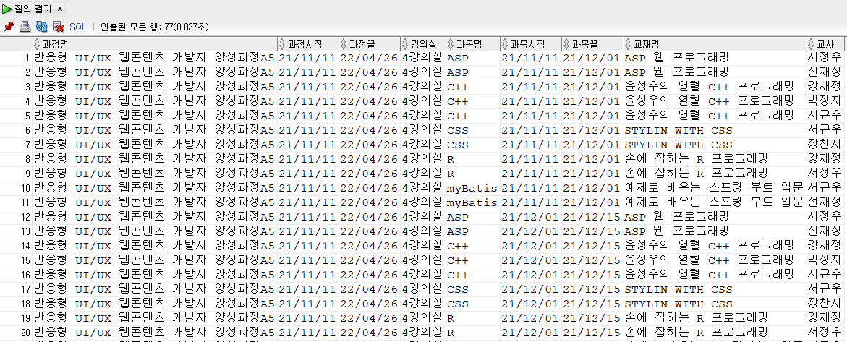
A.04 개설 과목 관리
-- 개설 과목 정보 출력
SELECT
distinct op.OPENINGPROCEDURESEQ,
pl.PROCEDURENAME AS "과정명",
op.PROCEDURESTART AS "과정시작" ,
op.PROCEDUREEND AS "과정끝" ,
r.ROOMNAME AS "강의실" ,
s.SUBJECTNAME AS "과목명" ,
ss.SUBJECTSTART AS "과목시작" ,
ss.SUBJECTEND AS "과목끝" ,
b.BOOKNAME AS "교재명",
mi.NAME AS "교사"
FROM TBLOPENINGPROCEDURE op
INNER JOIN TBLPROCEDURELIST pl
ON op.PROCEDURELIST = pl.PROCEDURELISTSEQ
…
ON t.MEMBERINFOSEQ = mi.MEMBERINFOSEQ
WHERE op.OPENINGPROCEDURESEQ = 11
ORDER BY ss.SUBJECTSTART;

Slide 31
A.04 개설 과목 관리
-- 개설 과목 정보 입력
CREATE OR REPLACE PROCEDURE procAddOpenSubj(
popenproc tblopeningprocedure.OPENINGPROCEDURESEQ%TYPE,
psubjectstart tblsubjectschedule.SUBJECTSTART%TYPE,
psubjectend tblsubjectschedule.SUBJECTEND%TYPE,
psubject tblpossiblesubject.SUBJECTSEQ%TYPE,
pteacher tblpossiblesubject.TEACHERSEQ%TYPE
)
IS
vpossisubjseq NUMBER;
BEGIN
INSERT INTO TBLPOSSIBLESUBJECT VALUES(TBLPOSSIBLESUBJECTSEQ.nextVal, pteacher, psubject);
SELECT max(POSSIBLESUBJECTSEQ)into vpossisubjseq FROM TBLPOSSIBLESUBJECT;
INSERT INTO TBLSUBJECTSCHEDULE VALUES(SEQSUBSCHEDULE.nextVal, to_Date(psubjectstart,'YYYY-MM-DD'), to_Date(psubjectend,'YYYY-MM-DD'), popenproc , vpossisubjseq);
dbms_output.put_line('------------------');
dbms_output.put_line('등록이 완료 되었습니다.');
dbms_output.put_line('------------------');
END;
BEGIN
procAddOpenSubj(21,'2022-05-20','2022-06-20',34,22);
END;

Slide 32
A.04 개설 과목 관리
-- 개설 과목 정보 삭제
CREATE OR REPLACE PROCEDURE procDelOpenSubj(
psubjsch tblsubjectschedule.SUBJECTSCHEDULESEQ%TYPE
)
IS
vpossseq NUMBER;
BEGIN
SELECT POSSIBLESUBJECTSEQ INTO vpossseq FROM TBLSUBJECTSCHEDULE WHERE SUBJECTSCHEDULESEQ = psubjsch;
DELETE FROM TBLSUBJECTSCHEDULE WHERE SUBJECTSCHEDULESEQ = psubjsch;
DELETE FROM TBLPOSSIBLESUBJECT WHERE POSSIBLESUBJECTSEQ = vpossseq;
dbms_output.put_line('------------------');
dbms_output.put_line('삭제가 완료 되었습니다.');
dbms_output.put_line('------------------');
END;
BEGIN
procDelOpenSubj(64);
END;

Slide 33
A.04 개설 과목 관리
-- 개설 과목 정보 수정
CREATE OR REPLACE PROCEDURE procUpdateOpenSubj(
psubjschseq tblsubjectschedule.SUBJECTSCHEDULESEQ%TYPE,
psubjectstart tblsubjectschedule.SUBJECTSTART%TYPE,
psubjectend tblsubjectschedule.SUBJECTEND%TYPE,
popenproc tblopeningprocedure.OPENINGPROCEDURESEQ%TYPE,
pposssubject tblpossiblesubject.SUBJECTSEQ%TYPE,
pteacher tblpossiblesubject.TEACHERSEQ%TYPE
)
IS
BEGIN
UPDATE TBLSUBJECTSCHEDULE
SET SUBJECTSTART = to_date(psubjectstart,'YYYY-MM-DD'),
SUBJECTEND = to_date(psubjectend,'YYYY-MM-DD'),
OPENINGPROCEDURESEQ = popenproc,
POSSIBLESUBJECTSEQ = pposssubject
WHERE SUBJECTSCHEDULESEQ = psubjschseq;
dbms_output.out_line("------------------");
dbms_output.out_line("수정이 완료 되었습니다.");
dbms_output.out_line("------------------");
END;

Slide 34
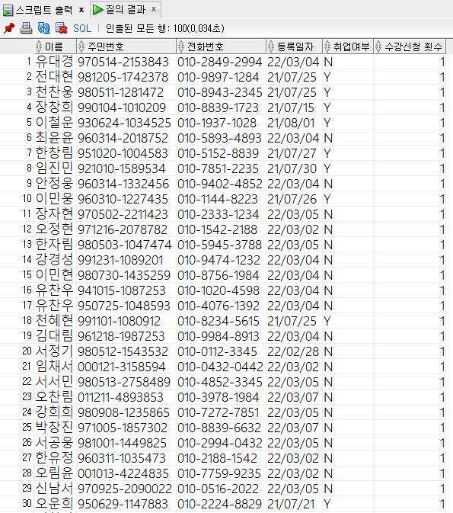
A.05 교육생 관리
-- 교육생 정보 출력
CREATE OR REPLACE VIEW vwStudentManagement AS
SELECT
mi.name as "이름",
s.ssn as "주민번호",
s.tel as "전화번호",
s.regdate as "등록일자",
s.employment as "취업여부",
count(mi.memberinfoseq) as "수강신청 횟수"
FROM tblmemberinfo mi
INNER JOIN tblstudent s
on mi.memberinfoseq = s.memberinfoseq
WHERE mi.memberinfoseq > 10
group by mi.name, s.ssn, s.tel, s.regdate, s.employment;
Notes:
교육생 정보 출력 (교육생 정보 출력시 교육생 이름, 주민번호, 전화번호, 등록일, 수강(신청) 횟수, 취업여부를 출력)

Slide 35
A.05 교육생 관리
-- 교육생 정보 검색
CREATE OR REPLACE VIEW vwstudentinfosearch AS
SELECT
mi.name as "이름",
p.procedurename as "개설과정 정보",
o.procedurestart as "과정 시작일",
o.procedureend as "과정 종료일",
r.roomname as "강의실",
c.completestate as "수료상태 여부",
e.completedate as "수료 및 중도탈락 날짜"
FROM tblmemberinfo mi
INNER JOIN tblstudent s
on mi.memberinfoseq = s.memberinfoseq
INNER JOIN tblenrolment e
on s.studentseq = e.studentseq
INNER JOIN tblopeningprocedure o
on e.openingprocedureseq = o.openingprocedureseq
INNER JOIN tblprocedurelist p
on o.procedurelist = p.procedurelistseq
INNER JOIN tblroom r
on o.roomseq = r.roomseq
INNER JOIN tblcompletestate c
on e.completestateseq = c.completestateseq;
Notes:
특정 교육생 선택시 교육생이 수강 신청한 또는 수강중인 수강했던 개설 과정 정보(과정명, 과정기간(시작 년월일, 끝 년월일), 강의실, 수료 및 중도 탈락의 여부, 수료 및 중도탈락 날짜를 출력한다.

Slide 36
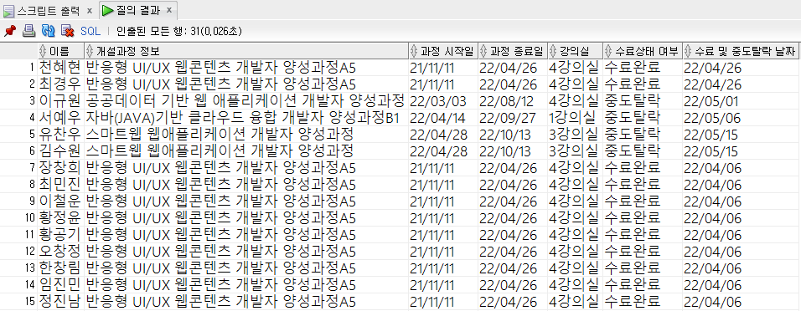
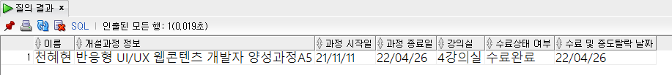
SELECT * FROM vwstudentinfosearch;
SELECT * FROM vwstudentinfosearch
where "이름" = '천혜현';

Slide 37
A.05 교육생 관리
교육생 정보 추가, 수정, 삭제 기능
-- 기본정보 추가
-- 학생등록
INSERT INTO tblmemberinfo (memberinfoseq, name, id) VALUES ((select max(tblmemberinfo.memberinfoseq) + 1 from tblmemberinfo), '변창현', 'akskqlkdkkk');
INSERT INTO tblstudent (studentseq, ssn, tel, regdate, employment, memberinfoseq) VALUES ((select max(tblstudent.studentseq) + 1 from tblstudent), '990801-1123344', '010-8071-2383', '2022-05-09', 'N', (select max(tblmemberinfo.memberinfoseq) from tblmemberinfo));
-- 학생 기본정보 수정
-- 멤버 테이블에 아이디 수정
update tblmemberinfo set ID = '원하는 id' where memberinfoseq = 학생의 seq번호;
-- 멤버 테이블에 이름 수정
update tblmemberinfo set name = 'OOO' where memberinfoseq = 학생의 seq번호;
-- 학생 테이블에 전화번호 수정
update tblstudent set tel = '전화번호' where studentseq = 학생의 seq 번호;
-- 학생 테이블에 주민번호 수정
update tblstudent set ssn = '주민번호' where studentseq = 학생의 seq 번호;
-- 기본정보 삭제
-- 멤버 테이블에 학생 아이디로 정보 삭제 (이름은 동명이인때매 X)
delete from tblmemberinfo where id = '학생 아이디 입력';
-- 학생 테이블에 학생 주민번호로 정보 삭제
delete from tblstudent where ssn = '학생 주민번호 입력';

Slide 38
A.06 시험관리 및 성적관리
-- 과목별 성적 / 시험 등록 여부
CREATE OR REPLACE VIEW vwTestManagementAndGradeCheck AS
SELECT
pl.procedurename as "개설된 과정 이름",
sb.subjectname as "개설 과목명",
case s.scoresum
when null then 'N'
else 'Y'
end as "성적 등록 여부",
case que.question
when null then 'N'
else 'Y'
end as "시험 파일 등록 여부"
from tblscore s
inner join tblwrittenscore ws
on s.writtenscoreseq = ws.writtenscoreseq
inner join tblpoint p
on s.pointseq = p.pointseq
……
left outer join tblbooklist bl
on bl.subjectseq = sb.subjectseq
left outer join tblbook bb
on bb.bookseq = bl.bookseq
INNER join tbltest te
on te.subjectscheduleseq = sch.subjectscheduleseq
inner join tblquestion que
on que.testseq = te.testseq
order by scoreseq;
Notes:
-- 특정 개설 과정을 선택하는 경우 개설된 과목 정보를 출력하고, 개설 과목 별로 성적 등록 여부, 시험 문제 파일 등록 여부를 확인할 수 있어야 한다.

Slide 39
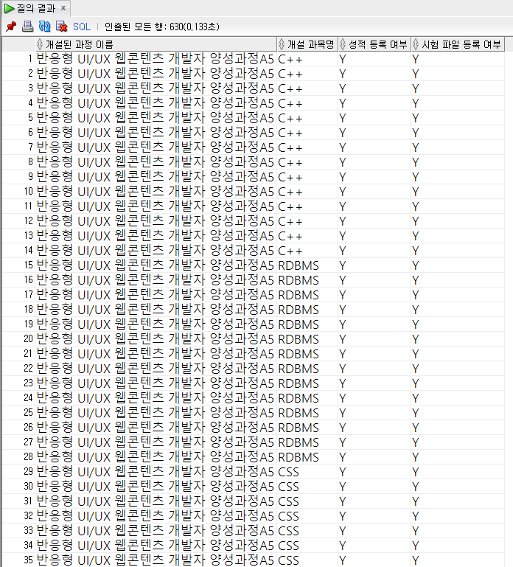
SELECT * FROM vwTestManagementAndGradeCheck;

Slide 40
A.06 시험관리 및 성적관리
--과목별 출력
CREATE OR REPLACE VIEW vwTestManagementSubject AS
SELECT
distinct s.scoreseq,
pl.procedurename as "개설 과정명",
op.procedurestart as "개설 시작기간",
op.procedureend as "개설 종료기간" ,
r.roomname as "강의실명",
sb.subjectname as "개설 과목명",
t.teacherseq,
bb.bookname as "교재명",
mi.name as "학생명",
sd.ssn as "학생 주민번호",
ws.writtenscore * p.writtenpoint / 100 as "필기",
ps.practicalscore * p.practicalpoint / 100 as "실기",
ads.attendancescore * p.attendancepoint / 100 as "출결"
from tblscore s
inner join tblwrittenscore ws
on s.writtenscoreseq = ws.writtenscoreseq
inner join tblpoint p
on s.pointseq = p.pointseq
……
left outer join tblbooklist bl
on bl.subjectseq = sb.subjectseq
left outer join tblbook bb
on bb.bookseq = bl.bookseq
INNER join tbltest te
on te.subjectscheduleseq = sch.subjectscheduleseq
inner join tblquestion que
on que.testseq = te.testseq
order by scoreseq;
Notes:
과목별 출력시 개설 과정명, 개설 과정기간, 강의실명, 개설 과목명, 교사명, 교재명 등을 출력하고, 해당 개설 과목을 수강한 모든 교육생들의 성적 정보(교육생 이름, 주민번호, 필기, 실기)를 같이 출력한다.

Slide 41
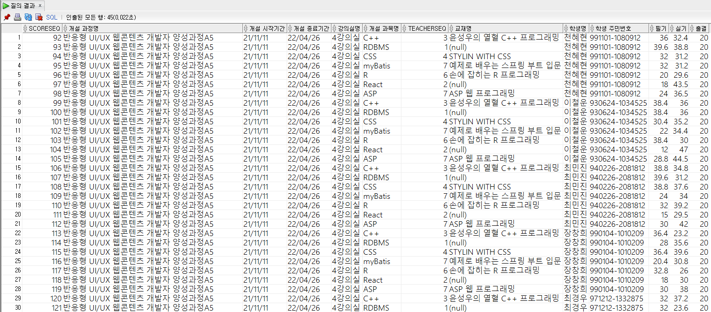
SELECT * FROM vwTestManagementSubject;

Slide 42
A.06 시험관리 및 성적관리
-- 교육생 개인별 출력
CREATE OR REPLACE VIEW vwTestManagementIndividual AS
SELECT
distinct s.scoreseq,
pl.procedurename as "개설 과정명",
op.procedurestart as "개설 시작기간",
op.procedureend as "개설 종료기간" ,
r.roomname as "강의실명",
sb.subjectname as "개설 과목명",
t.teacherseq,
bb.bookname as "교재명",
mi.name as "학생명",
sd.ssn as "학생 주민번호",
ws.writtenscore * p.writtenpoint / 100 as "필기",
ps.practicalscore * p.practicalpoint / 100 as "실기",
ads.attendancescore * p.attendancepoint / 100 as "출결"
from tblscore s
inner join tblwrittenscore ws
on s.writtenscoreseq = ws.writtenscoreseq
inner join tblpoint p
on s.pointseq = p.pointseq
……
left outer join tblbooklist bl
on bl.subjectseq = sb.subjectseq
left outer join tblbook bb
on bb.bookseq = bl.bookseq
INNER join tbltest te
on te.subjectscheduleseq = sch.subjectscheduleseq
inner join tblquestion que
on que.testseq = te.testseq
order by scoreseq;
Notes:
교육생 개인별 출력시 교육생 이름, 주민등록 번호 뒷자리, 개설 과정명, 개설 과정 기간, 강의실명 등을 출력하고 교육생 개인이 수강한 모든 개설 과목에 대한 성적 정보(개설 과목명, 개설 과목 기간, 교사명 , 필기, 실기)를 같이 출력한다.

Slide 43
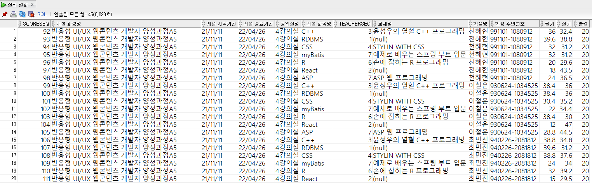
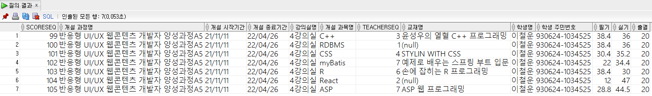
SELECT * FROM vwTestManagementIndividual;
SELECT * FROM vwTestManagementIndividual
WHERE "학생명" = '이철운';

Slide 44
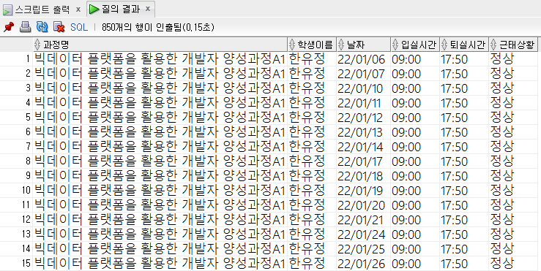
A.07 출결관리 및 출결조회
-- 출결 관리 및 출결 조회
CREATE OR REPLACE VIEW vwAttendance AS
SELECT
p.procedurename as "과정명",
mi.name as "학생이름",
a.attendancedate as "날짜",
a.intime as "입실시간",
a.outtime as "퇴실시간",
at.attendancestatename as "근태상황"
FROM tblmemberinfo mi
INNER JOIN tblstudent s
on mi.memberinfoseq = s.memberinfoseq
INNER JOIN tblenrolment e
on s.studentseq = e.studentseq
INNER JOIN tblattendance a
on e.enrolmentseq = a.enrolmentseq
INNER JOIN tblopeningprocedure o
on e.openingprocedureseq = o.openingprocedureseq
INNER JOIN tblprocedurelist p
on o.procedurelist = p.procedurelistseq
INNER JOIN tblattendancestate at
on at.attendancestateseq = a.attendancestateseq;
Notes:
관리자는 모든 과정에 대한 출결 관리 및 조회를 할 수 있어야 한다.
모든 출결 조회는 근태 상황을 구분할 수 있어야 한다. (정상, 지각, 조퇴, 외출, 병가, 기타)

Slide 45
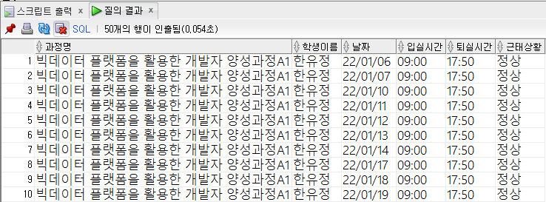
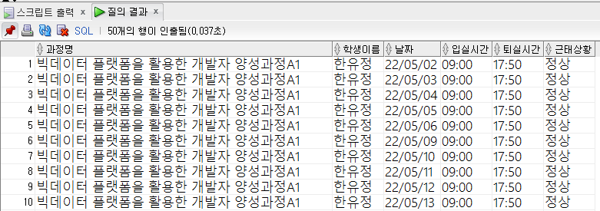
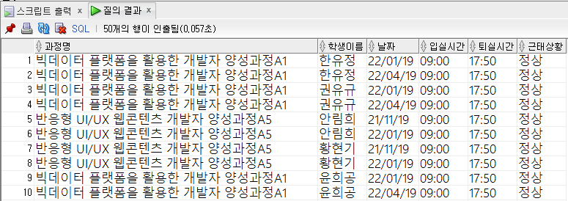
A.07 출결관리 및 출결조회
-- 연도별
SELECT * FROM vwAttendance
where substr("날짜", 1, 2) = 22;
– 출결 현황을 기간별(년, 월, 일)
조회할 수 있어야 한다.
– 쿼리는 앞서 출결 관리 및
출결 조회에서
만들어놓은 view를 사용한다.
-- 월별
SELECT * FROM vwAttendance
where substr("날짜", 4, 2) = 05;
-- 일별
SELECT * FROM vwAttendance
where substr("날짜", 7, 2) = 19;

Slide 46
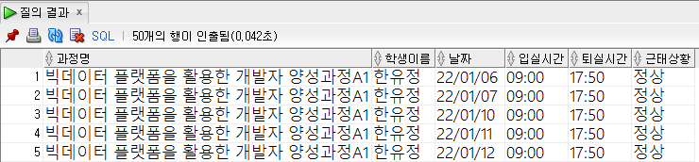
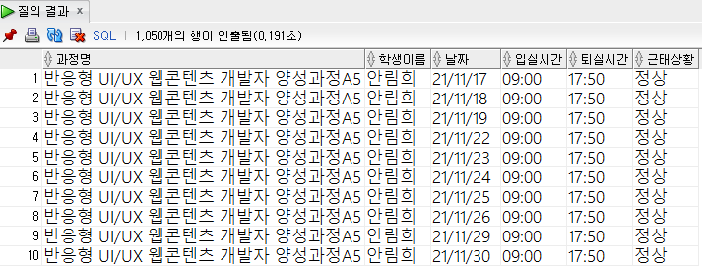
A.07 출결관리 및 출결조회
-- 특정(특정 과정, 특정 인원) 출결 현황을
조회할 수 있어야 한다.
– 쿼리는 앞서 출결 관리 및 출결 조회에서
만들어놓은 view를 사용한다.
-- 과정별 검색
SELECT * FROM vwAttendance
WHERE "과정명" = '반응형 UI/UX 웹콘텐츠 개발자 양성과정A5';
-- 인원별 검색
SELECT * FROM vwAttendance
WHERE "학생이름" = '한유정';

Slide 47
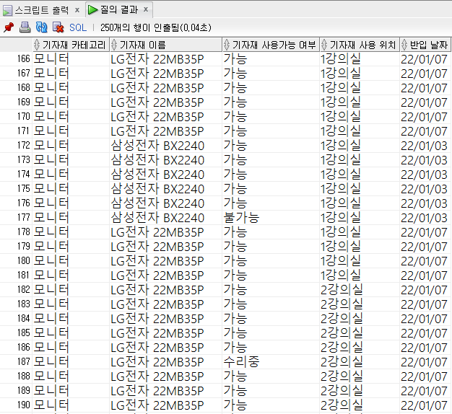
A.08 기자재 관리기능
-- 기자재 목록 확인
CREATE OR REPLACE VIEW vwEquipmentManage AS
SELECT
ec.categoryname as "기자재 카테고리",
e.equipmentname as "기자재 이름",
es.statename as "기자재 사용가능 여부",
r.roomname as "기자재 사용 위치",
e.importdate as "반입 날짜"
FROM tblequipment e
INNER JOIN tblroom r
on e.roomseq = r.roomseq
INNER JOIN tblequipmentstate es
on e.equipmentstateseq = es.equipmentstateseq
INNER JOIN tblequipmentcategory ec
on e.categoryseq = ec.categoryseq;
Notes:
기자재 목록(카테고리명, 기자재명, 사용가능여부(가능/수리중/불가능), 사용위치/반입날짜)을 확인할 수 있어야한다.

Slide 48
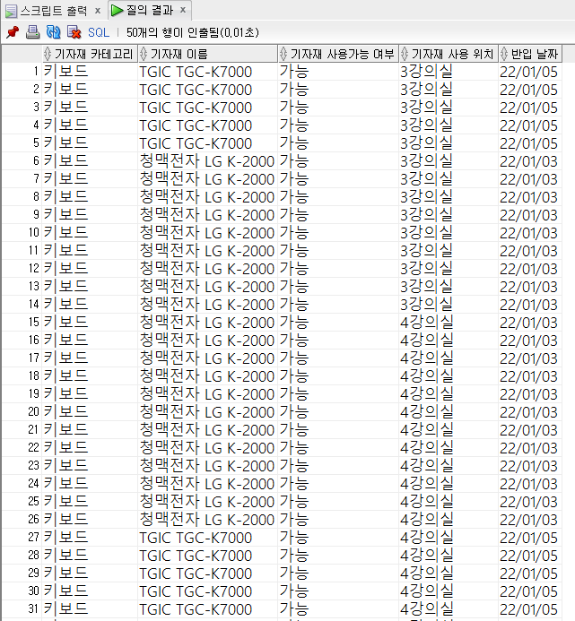
A.08 기자재 관리기능
-- 카테고리별 출력
앞서 만들어놓은 기자재 관리 뷰를 사용하여
조건만 걸어줘서 출력
SELECT
*
FROM vwEquipmentManage
WHERE "기자재 카테고리" = '키보드';

Slide 49
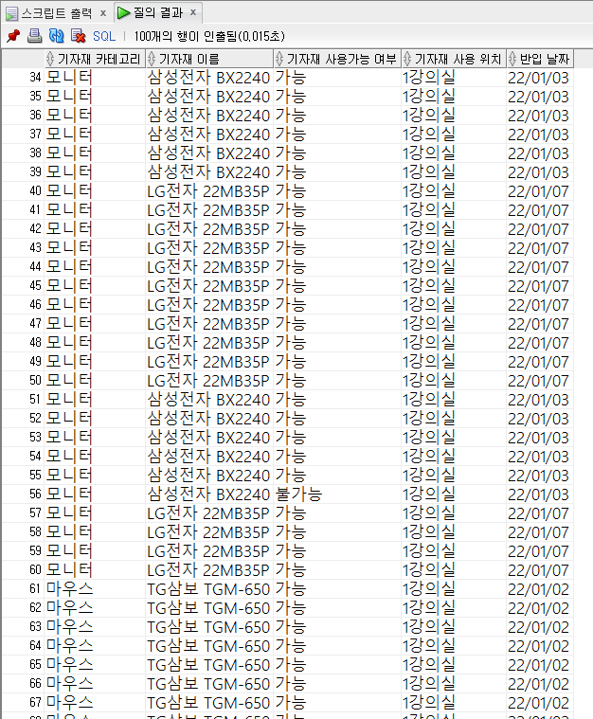
A.08 기자재 관리기능
-- 사용위치별 출력
앞서 만들어놓은 기자재 관리 뷰를 사용하여
조건만 걸어줘서 출력
SELECT
*
FROM vwEquipmentManage
WHERE "기자재 사용 위치" = '1강의실';

Slide 50
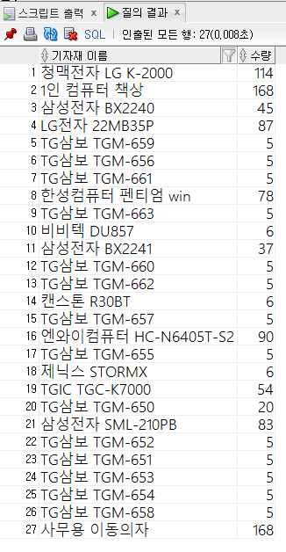
A.08 기자재 관리기능
-- 기자재 별 총 수량 출력
앞서 만들어놓은 기자재 관리 뷰를 사용하여
조건만 걸어줘서 출력
SELECT
"기자재 이름",
COUNT(*) as 수량
FROM vwEquipmentManage
group by "기자재 이름";

Slide 51
A.08 기자재 관리기능
기자재 정보 추가, 수정, 삭제 기능
-- 기자재 정보 입력시 카테고리명, 기자재명을 기본정보로 입력 그리고 사용가능여부와 사용위치 추가
-- 기자재 추가
INSERT INTO tblequipmentstate VALUES ((select max(EQUIPMENTSTATESEQ.nextval) + 1 from tblequipmentstate), '10일뒤 사용가능');
INSERT INTO tblequipmentcategory VALUES ((select max(tblequipmentcategory.categoryseq) + 1 from tblequipmentcategory), '추가카테고리');
INSERT INTO tblequipment VALUES ((select max(equipmentseq) + 1 from tblequipment), '기자재명', roomseq, (select max(tblequipmentcategory.categoryseq) from tblequipmentcategory), (select max(EQUIPMENTSTATESEQ.nextval) from tblequipmentstate),importdate);

Slide 52
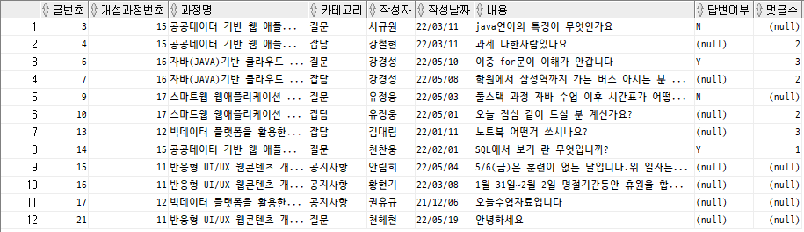
A.09 커뮤니티 관리 및 조회 기능
-- 관리자 커뮤니티 글 조회
select
c.comunityseq as "글번호",
op.openingProcedureSeq as "개설과정번호",
pl.procedurename as “과정명”,
case
when c.categoryseq = 1 then '공지사항'
when c.categoryseq = 2 then '질문'
when c.categoryseq = 3 then '잡담'
end as "카테고리",
i.name as "작성자",
c.writedate as "작성날짜",
c.contents as "내용",
c.answer as "답변여부",
(select
count(*)
from tblcomment group by comunityseq having comunityseq = c.comunityseq) as "댓글수"
from tblcomunity c
inner join tblmember m
on c.memberseq = m.memberseq
inner join tblmemberinfo i
on m.memberinfoseq = i.memberinfoseq
left join tblEnrolment e
on e.enrolmentSeq = m.enrolmentSeq
left join tblOpeningProcedure op
on op.openingprocedureseq = e.openingprocedureseq
left join tblProcedureList pl
on pl.procedurelistseq = op.procedureList
order by c.comunityseq;
Notes:
관리자 권한으로 커뮤니티 글 전체를 조회하는 기능으로 (글번호, 개설과정번호, 과정명, 카테고리, 작성자, 작성날짜, 글 내용, 답변여부, 댓글수)컬럼으로 출력한다.

Slide 53
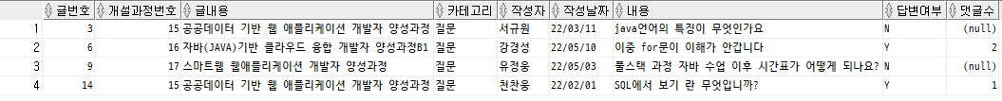
A.09 커뮤니티 관리 및 조회 기능
-- 개설과정번호를 입력하여 해당 글 출력
SELECT * FROM vwAdminComuView where "개설과정번호" = 15;
-- 카테고리를 입력하여 해당 질문 출력
SELECT * FROM vwAdminComuView where "카테고리" = ‘질문’;
-- 답변여부를 입력하여 답변해야 할 글을 출력
SELECT * FROM vwAdminComuView
where “답변여부” = ‘Y’;
SELECT * FROM vwAdminComuView
where “답변여부” = ‘N’;
Notes:
각각 개설과정번호, 카테고리, 답변여부 별로 글들을 출력 조회할 수 있다.

Slide 54
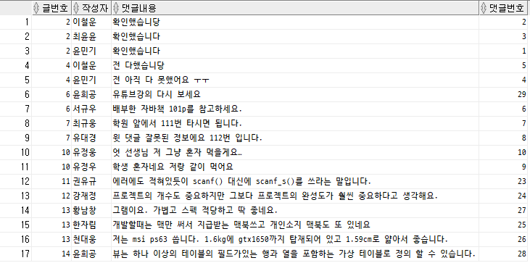

A.09 커뮤니티 관리 및 조회 기능
-- 관리자 댓글 조회(전체)
select
c.comunityseq as "글번호",
mi.name as "작성자",
c.commentcontents as "댓글내용",
c.commentseq as "댓글번호"
from tblcomment c
inner join tblmember m
on c.memberseq = m.memberseq
inner join tblmemberinfo mi
on m.memberinfoseq = mi.memberinfoseq;
-- 글 번호를 입력하여 특정 댓글을 확인 가능
SELECT * FROM vwAdminCommView where "글번호" = 13;
Notes:
관리자 권한으로 댓글 전체를 조회하는 기능으로 글번호를 입력하여 특정 글에 작성되어있는 댓글을 확인할 수 있다.

Slide 55
A.09 커뮤니티 관리 및 조회 기능
-- 관리자 커뮤니티 글 등록
create or replace procedure procAdminComuAdd(
pid in varchar2,
ppw in varchar2,
pcatename in varchar2,
pcontents in varchar2,
psubjecseq in number
)
is
vseq number;
vlogin number;
vsubjectcount number;
begin
select count(*) into vlogin from tblmember m
inner join tblmemberinfo mi
on m.memberinfoseq = mi.memberinfoseq
inner join tblAdmin a
on a.memberinfoseq = mi.memberinfoseq where mi.id = pid and a.pw = ppw;
select count(*) into vsubjectcount from tblsubjectschedule where subjectScheduleSeq = psubjecseq;
insert into tblcomunity
values ((select max(comunityseq) + 1 from tblcomunity),
(select m.memberseq
from tblmember m
inner join tblmemberinfo mi
on m.memberinfoseq = mi.memberinfoseq
inner join tblAdmin a
on a.memberinfoseq = mi.memberinfoseq
where mi.id = pid and a.pw = ppw),
(select categoryseq from tblcommucategory where categoryname = pcatename),
sysdate,
pcontents, null, 0, psubjecseq);
select categoryseq into vseq from tblcommucategory where categoryname = pcatename;
if vseq = 2 then
update tblcomunity set answer = 'N' where comunityseq = (select max(comunityseq) from tblcomunity);
end if;
exception
when others then
if
pcatename not in ('공지사항', '질문', '잡담') then
dbms_output.put_line('---------------------------------------------------');
dbms_output.put_line('카테고리 입력이 잘못되었습니다.');
dbms_output.put_line('---------------------------------------------------');
elsif
length(pcontents) > 100 then
dbms_output.put_line('---------------------------------------------------');
dbms_output.put_line('내용이 100자를 초과하였습니다.');
dbms_output.put_line('---------------------------------------------------');
elsif
vlogin = 0 then
dbms_output.put_line('---------------------------------------------------');
dbms_output.put_line('잘못 로그인하였습니다.');
dbms_output.put_line('---------------------------------------------------');
elsif
vsubjectcount = 0 then
dbms_output.put_line('---------------------------------------------------');
dbms_output.put_line('존재하지 않는 과목 스케줄 번호입니다.');
dbms_output.put_line('---------------------------------------------------');
end if;
end;
/
-- 각 입력값에 맞춰 글을 작성 가능하다.
begin
procAdminComuAdd(‘아이디’, '비밀번호', '카테고리', '글 내용', 과목스케줄번호);
end;
/

Slide 56
A.09 커뮤니티 관리 및 조회 기능
-- 관리자 댓글 등록
create or replace procedure procAdminCommentAdd(
pid in varchar2,
ppw in varchar2,
pseq in number,
pcontents in varchar2
)
is
vseq number;
vlogin number;
begin
select count(*) into vlogin from tblmember m
inner join tblmemberinfo mi
on m.memberinfoseq = mi.memberinfoseq
inner join tblAdmin a
on a.memberinfoseq = mi.memberinfoseq where mi.id = pid and a.pw = ppw;
select categoryseq into vseq from tblcomunity where comunityseq = pseq;
insert into tblcomment (commentseq, memberseq, comunityseq, commentcontents)
values ((select max(commentseq) + 1 from tblcomment),
(select m.memberseq
from tblmember m
inner join tblmemberinfo mi
on m.memberinfoseq = mi.memberinfoseq
inner join tblAdmin a
on a.memberinfoseq = mi.memberinfoseq
where mi.id = pid and a.pw = ppw),
pseq, pcontents);
if vseq = 2 then
update tblcomunity set answer = 'Y' where comunityseq = pseq;
dbms_output.put_line('질문에 대한 답변을 하였습니다.');
else
null;
end if;
exception
when others then
if
vlogin = 0 then
dbms_output.put_line('---------------------------------------------------');
dbms_output.put_line('잘못 로그인하였습니다.');
dbms_output.put_line('---------------------------------------------------');
elsif
length(pcontents) > 100 then
dbms_output.put_line('---------------------------------------------------');
dbms_output.put_line('내용이 100자를 초과하였습니다.');
dbms_output.put_line('---------------------------------------------------');
else
dbms_output.put_line('---------------------------------------------------');
dbms_output.put_line('존재하지 않는 커뮤니티 번호입니다.');
dbms_output.put_line('---------------------------------------------------');
end if;
end;
/
-- 글 번호를 입력하여 해당 글에 댓글을 작성 가능하다.
begin
procAdminCommentAdd(‘아이디’, ‘비밀번호’, 글번호, '댓글 내용');
end;
/

Slide 57
A.09 커뮤니티 관리 및 조회 기능
-- 관리자 커뮤니티 글 수정
create or replace procedure procAdminComuChange(
pcatename varchar2,
pcontents varchar2,
pcomuseq number
)
is
vseq number;
vcseq number;
begin
select categoryseq into vseq from tblcomunity where comunityseq = pcomuseq;
select categoryseq into vcseq from tblcommucategory where categoryname = pcatename;
update tblcomunity a set
a.writedate = sysdate,
a.categoryseq = (select categoryseq from tblcommucategory where categoryname = pcatename),
a.contents = pcontents
where a.comunityseq = pcomuseq;
if vseq = 2 then
update tblcomunity set answer = 'N' where comunityseq = pcomuseq;
else
update tblcomunity set answer = NULL where comunityseq = pcomuseq;
end if;
exception
when others then
if
pcatename not in ('공지사항', '질문', '잡담') then
dbms_output.put_line('---------------------------------------------------');
dbms_output.put_line('카테고리 입력이 잘못되었습니다.');
dbms_output.put_line('---------------------------------------------------');
elsif
length(pcontents) > 100 then
dbms_output.put_line('---------------------------------------------------');
dbms_output.put_line('내용이 100자를 초과하였습니다.');
dbms_output.put_line('---------------------------------------------------');
else
dbms_output.put_line('---------------------------------------------------');
dbms_output.put_line('존재하지 않는 커뮤니티 번호입니다.');
dbms_output.put_line('---------------------------------------------------');
end if;
end;
/
-- 카테고리, 내용, 글 번호를 입력하여 해당 글을 수정할 수 있다.
begin
procAdminComuChange('카테고리', '내용수정', 글 번호);
end;
/

Slide 58
A.09 커뮤니티 관리 및 조회 기능
-- 관리자 댓글 수정
create or replace procedure procAdminCommentChange(
pseq number,
pcomment varchar2
)
is
begin
update tblcomment set commentcontents = pcomment where commentseq = pseq;
exception
when others then
if
length(pcomment) > 100 then
dbms_output.put_line('---------------------------------------------------');
dbms_output.put_line('내용이 100자를 초과하였습니다.');
dbms_output.put_line('---------------------------------------------------');
else
dbms_output.put_line('---------------------------------------------------');
dbms_output.put_line('존재하지 않는 댓글 번호입니다.');
dbms_output.put_line('---------------------------------------------------');
end if;
end;
/
-- 댓글 번호, 댓글 수정 내용을 입력하여 해당 댓글을 수정할 수 있다.
begin
procAdminCommentChange(댓글 번호, '댓글 수정');
end;
/

Slide 59
A.09 커뮤니티 관리 및 조회 기능
-- 관리자 커뮤니티 글 삭제
create or replace procedure procAdminComuDel(
pseq in number
)
is
begin
delete from tblcomment where comunityseq = pseq;
delete from tblcomunity where comunityseq = pseq;
dbms_output.put_line('---------------------------------------------------');
dbms_output.put_line('삭제 완료');
dbms_output.put_line('---------------------------------------------------');
exception
when others then
dbms_output.put_line('---------------------------------------------------');
dbms_output.put_line('존재하지 않는 커뮤니티 번호입니다.');
dbms_output.put_line('---------------------------------------------------');
end;
/
-- 커뮤니티 글 번호 입력 시 해당 글 삭제 및 댓글 또한 삭제
begin
procAdminComuDel(커뮤니티 글 번호);
end;
/

Slide 60
A.09 커뮤니티 관리 및 조회 기능
-- 관리자 커뮤니티 댓글 삭제
create or replace procedure procAdminCommentDel(
pseq number
)
is
begin
delete from tblcomment where commentseq = pseq;
exception
when others then
dbms_output.put_line('---------------------------------------------------');
dbms_output.put_line('존재하지 않는 댓글 번호입니다.');
dbms_output.put_line('---------------------------------------------------');
end;
/
-- 댓글 번호 입력 시 해당 댓글 삭제
begin
procAdminCommentDel(댓글 번호);
end;
/

Slide 61
A.10 과정 평가 조회 기능
-- 과정 평가 조회 (개설과정명/학생명/평점/평가내용을 확인할 수 있다.)
select
p.procedurerate as "과정평가번호",
pl.procedurename as "개설과정명" ,
mi.name as "학생명",
p.ratescore as "평점",
p.ratecontents as "과정 평가 내용",
p.proceduredate as "작성날짜"
from tblProcedureRate p
inner join tblOpeningProcedure o
on p.openingprocedureseq = o.openingprocedureseq
inner join tblProcedureList pl
on o.procedurelist = pl.procedurelistseq
inner join tblenrolment e
on e.enrolmentseq = p.enrolmentseq
inner join tblstudent s
on s.studentseq = e.studentseq
inner join tblmemberinfo mi
on mi.memberinfoseq = s.memberinfoseq
order by p.procedurerate;
Notes:
과정 평가 조회 기능으로 (개설과정명, 학생명, 평점, 평점, 과정 평가 내용, 작성 날짜) 컬럼을 출력해주는 기능이다.

Slide 62
A.11 보충학습 관리 및 조회 기능
-- 보충학습 조회 (과정명, 과목명, 학생명, 필기/실기/출결 점수, 총점, 교사명, 강의실을 확인할 수 있다.)
select
a.scoreseq,
a."과정명",
a."과목명",
a."학생명",
a."필기점수",
a."실기점수",
a."출결점수",
a."총점",
mi.name as "교사명",
a."강의실"
from (
select
distinct s.scoreseq,
ws.writtenscore * p.writtenpoint / 100 as "필기점수",
ps.practicalscore * p.practicalpoint / 100 as "실기점수",
ads.attendancescore * p.attendancepoint / 100 as "출결점수",
ws.writtenscore * p.writtenpoint / 100 +
ps.practicalscore * p.practicalpoint / 100 +
ads.attendancescore * p.attendancepoint / 100 as "총점",
mi.name as "학생명",
r.roomname as "강의실",
pl.procedurename as "과정명",
sb.subjectname as "과목명",
tea.memberinfoseq
from tblscore s
inner join tblwrittenscore ws
on s.writtenscoreseq = ws.writtenscoreseq
inner join tblpoint p
on s.pointseq = p.pointseq
inner join tblpracticalscore ps
on ps.practicalscoreseq = s.practicalscoreseq
inner join tblAttendanceScore ads
on s.attendancescoreseq = ads.attendancescoreseq
inner join tblenrolment en
on en.enrolmentseq = ads.enrolmentseq
inner join tblstudent sd
on sd.studentseq = en.studentseq
inner join tblmemberinfo mi
on mi.memberinfoseq = sd.memberinfoseq
inner join tblopeningprocedure op
on op.openingprocedureseq = en.openingprocedureseq
inner join tblroom r
on r.roomseq = op.roomseq
inner join tblProcedureList pl
on pl.procedurelistseq = op.procedurelist
inner join tblProcedureSubject psj
on psj.procedurelistseq = pl.procedurelistseq
inner join tblsubjectschedule sch
on sch.subjectscheduleseq = p.subjectscheduleseq
inner join tblpossiblesubject ps
on ps.possiblesubjectseq = sch.possiblesubjectseq
inner join tblsubject sb
on sb.subjectseq = ps.subjectseq
inner join tblteacher tea
on tea.teacherseq = ps.teacherseq
order by scoreseq) a inner join tblmemberinfo mi
on mi.memberinfoseq = a.memberinfoseq where "총점" < 70;
Notes:
보충학습 관리 및 조회 기능으로 총점 70점 미만인 학생에 대한 (과정명, 과목명, 학생명, 필기/실기/출결/총점, 교사명, 강의실) 컬럼을 확인할 수 있는 기능이다.

Slide 63
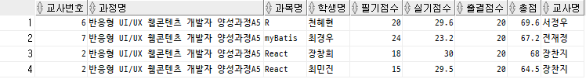
A.11 보충학습 관리 및 조회 기능
-- vwAddStudy를 이용하여 총점 70점 이하의 보충학습 필요 학생들을 출력할 수 있다.
select * from vwAddStudy;

Slide 64
B.01 강의 스케줄 조회
-- 교사 강의 스케줄 조회 (과정명, 과정기간, 과목명, 과목기간, 강의진행사항, 강의실, 교재명, 교육생 등록 인원)
select
pl.procedurename as "과정명",
op.procedurestart as "과정시작날짜",
op.procedureend as "과정종료날짜",
sj.subjectname as "과목명",
ss.subjectstart as "과목시작날짜",
ss.subjectend as "과목종료날짜",
case
when subjectstart > sysdate then '강의예정'
when subjectstart < sysdate and subjectend > sysdate then '강의중'
when subjectend < sysdate then '강의종료'
end as "강의진행사항",
r.roomname as "강의실",
b.bookname as "교재명",
op.studentsum as "교육생 등록 인원",
mi.id as "아이디",
substr(t.ssn, 8) as "비밀번호"
from tblSubjectSchedule ss
inner join tblPossibleSubject ps
on ss.possiblesubjectseq = ps.possiblesubjectseq
inner join tblteacher t
on ps.teacherseq = t.teacherseq
inner join tblmemberinfo mi
on mi.memberinfoseq = t.memberinfoseq
inner join tblopeningprocedure op
on op.openingprocedureseq = ss.openingprocedureseq
inner join tblProcedureList pl
on pl.procedurelistseq = op.procedurelist
inner join tblSubject sj
on sj.subjectseq = ps.subjectseq
inner join tblroom r
on r.roomseq = op.roomseq
inner join tblBookList bl
on bl.subjectseq = sj.subjectseq
inner join tblbook b
on b.bookseq = bl.bookseq
order by subjectscheduleseq;
Notes:
아이디와 비밀번호를 입력한 교사에 대한 강의 스케줄을 출력하는 기능으로 (과정명, 과정시작/종료 날짜, 과목명, 과목시작/종료 날짜, 강의진행사항, 강의실, 교재명, 등록 인원) 컬럼을 확인 가능하다.

Slide 65
B.01 강의 스케줄 조회
-- 아이디와 비밀번호를 입력하여 해당 교사의 강의 스케줄을 확인할 수 있다.
select * from vwTeacherCheck where "아이디" = ‘아이디’ and "비밀번호" = '비밀번호';

Slide 66
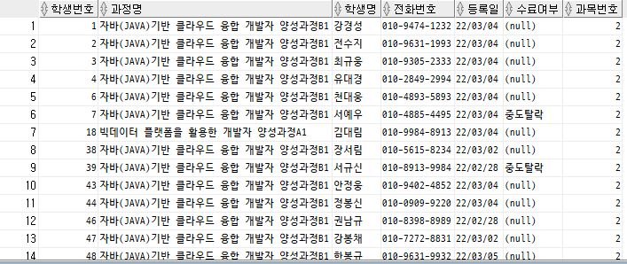
B.01-a 특정 과목 수강 학생 조회
-- 특정 과목을 과목 번호로 선택 시 교육생 정보 확인(과정명, 학생명, 전화번호, 등록일, 수료 or 중도탈락 여부)
select
s.studentseq "학생번호",
pl.procedurename as "과정명",
mi.name as "학생명",
s.tel as "전화번호",
s.regdate "등록일",
case
when e.completestateseq = 1 then '수료'
when e.completestateseq = 2 then '중도탈락'
end as "수료여부",
sj.subjectseq as "과목번호"
from tblstudent s
inner join tblmemberinfo mi
on mi.memberinfoseq = s.memberinfoseq
inner join tblenrolment e
on e.studentseq = s.studentseq
inner join tblopeningprocedure op
on e.openingprocedureseq = op.openingprocedureseq
inner join tblProcedureList pl
on pl.procedurelistseq = op.procedurelist
inner join tblproceduresubject psj
on psj.procedurelistseq = op.procedurelist
inner join tblsubject sj
on sj.subjectseq = psj.subjectseq
order by s.studentseq;
select * from vwStudentInfoCheck where "과목번호" = 과목번호;
Notes:
교사의 경우 특정 과목 번호를 입력 시 해당 과목을 수강하는 교육생의 정보를 확인할 수 있어야하므로 해당 기능을 구현하였다.

Slide 67
B. 02 배점 입출력
create or replace view vwpointsubject
as
select
p.teacherseq as "교사번호",
i.name as "교사명",
pl.procedurename as "과정명",
o.procedurestart as "과정 시작",
o.procedureend as "과정 끝",
r.roomname as "강의실명",
sb.subjectname as "과목명",
h.subjectstart as "과목 시작",
h.subjectend as "과목 끝",
b.bookname as "교재명",
pp.writtenpoint as "필기비율",
pp.practicalpoint as "실기비율",
pp.attendancepoint as "출결비율"
from tblsubjectSchedule h
inner join tblOpeningProcedure o
on h.openingprocedureseq = o.openingprocedureseq
inner join tblRoom r
on r.roomseq = o.roomseq
inner join tblPossibleSubject p
on p.possiblesubjectseq = h.possiblesubjectseq
inner join tblSubject s
on p.subjectseq = s.subjectseq
inner join tblBookList bl
on bl.subjectseq = s.subjectseq
…...
inner join tblmemberinfo i
on i.memberinfoseq = t.memberinfoseq;
Notes:
해당 view는 모든 교사에 대한 교사번호/교사명/과정명/과정기간/강의실/과목명/과목기간/교재명/필기-실기-출결의 비율이 출력된다.

Slide 68
▪ 교사번호를 받아오는 함수
create or replace function fnteacherSeq(
pid varchar2
)return number
is
vteachseq number;
begin
select teacherseq into vteachseq from tblteacher
where memberinfoseq = (select memberinfoseq
from tblmemberinfo where id = pid);
return vteachseq;
end;
Notes:
교사가 로그인을 한 경우 해당 아이디로 교사번호를 받아오는 함수를 생성한다.

Slide 69
▪ 과목 목록 출력 시 과정명, 과정기간, 강의실, 과목명, 과목기간, 교재명, 출결, 필기,실기 배점
select * from vwpointsubject where "교사번호" = fnteacherSeq('eufhfjsjwjl') and "과목 끝" < sysdate;
Notes:
앞서 생성한 view에서 교사가 로그인 한 경우 (교사 아이디로 교사번호를 찾아 일치하는 항목만 보여준다.) 해당 교사가 가르친 과목 중 수업이 끝난 과목에 대한 정보가 출력된다.

Slide 70
▪ 시험과 관련된 뷰 생성
create or replace view vwtest
as
select
t.testseq as "시험번호",
t.teacherseq as "교사번호",
i.name as "교사명",
pl.procedurename as "과정명",
sb.subjectname as "과목명",
t.testdate as "시험날짜",
tp.typename as "시험유형",
case
when t.testdate is not null then 'Y'
else 'N'
end as "시험등록여부"
from tblTest t
right outer join tblsubjectSchedule s
on s.subjectscheduleseq = t.subjectscheduleseq
inner join tblPossiblesubject p
on p.possiblesubjectseq = s.possiblesubjectseq
inner join tblsubject sb
on sb.subjectseq = p.subjectseq
inner join tblopeningprocedure op
on op.openingprocedureseq = s.openingprocedureseq
inner join tblprocedurelist pl
on pl.procedurelistseq = op.procedurelist
inner join tbltype tp
on tp.typeseq = t.typeseq
inner join tblteacher t
on t.teacherseq = p.teacherseq
inner join tblmemberinfo i
on i.memberinfoseq = t.memberinfoseq;
Notes:
해당 view는 시험번호/교사번호/교사명/과정명/과목명/시험날짜/시험유형/시험등록여부를 출력한다.

Slide 71
▪ 시험문제와 관련된 뷰 생성
create or replace view question
as
select
th.teacherseq as "교사번호",
t.testseq as "시험번호",
pl.procedurename as "과정명",
sb.subjectname as "과목명",
q.questionseq as "문제번호",
q.question as "문제"
from tblquestion q
inner join tbltest t
on t.testseq = q.testseq
inner join tblsubjectschedule sch
on sch.subjectscheduleseq = t.subjectscheduleseq
inner join tblopeningprocedure op
on op.openingprocedureseq = sch.openingprocedureseq
inner join tblprocedurelist pl
on pl.procedurelistseq = op.procedurelist
inner join tblpossiblesubject ps
on ps.possiblesubjectseq = sch.possiblesubjectseq
inner join tblsubject sb
on sb.subjectseq = ps.subjectseq
inner join tblteacher th
on th.teacherseq = ps.teacherseq
inner join tblmemberinfo i
on i.memberinfoseq =
th.memberinfoseq;
Notes:
해당 view는 시험번호/교사번호/교사명/과정명/과목명/시험날짜/시험유형/시험등록여부를 출력한다.

Slide 72
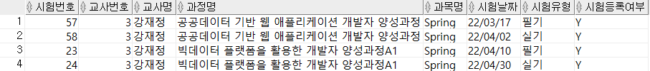
▪시험날짜 확인
select * from vwtest where "교사번호" = fnteacherSeq('eufhfjsjwjl') and "과목명" = 'Spring';
▪ 시험문제 확인
select * from vwquestion where "교사번호" = fnteacherSeq('eufhfjsjwjl') and "개설과목" = 'Spring' and "시험번호" = 23;
Notes:
(시험날짜확인)위의 view에서 선생님이 로그인한 경우 선생님이 과목을 선택하면 해당 과목에 등록된 시험목록이 출력된다. 이를 통해 교사는 시험날짜를 확인할 수 있다.
(시험문제확인) 위의 view에서 선생님이 로그인한 경우 선생님이 선택한 시험에 대한 문제를 확인할 수 있다.

Slide 73
▪ 유형번호로 유형 받아오는 함수
create or replace function fntesttype(
ptypename in varchar2
) return number
is
vtypeseq number;
begin
select typeseq into vtypeseq from tbltype where typename = ptypename;
return vtypeseq;
end fntesttype;
Notes:
선생님이 시험을 등록할 때 유형을 입력하므로 유형타입 테이블에서 유형명을 받아오는 함수를 생성한다.

Slide 74
▪ 과목명을 입력하면 과목스케줄조회번호 받기
create or replace function fnGetsubjectseq(
pteacherseq in number,
psubjectname in varchar2,
popeningprocedureseq in number
) return number
is
vsubjectscheduleseq number;
begin
select
sch.subjectscheduleseq into vsubjectscheduleseq
from tblsubject sb
inner join tblpossiblesubject ps
on sb.subjectseq = ps.subjectseq
inner join tblsubjectschedule sch
on sch.possiblesubjectseq = ps.possiblesubjectseq
inner join tblteacher t
on t.teacherseq = ps.teacherseq
where t.teacherseq = pteacherseq and sb.subjectname = psubjectname
and sch.openingprocedureseq = popeningprocedureseq;
return vsubjectscheduleseq;
end;
Notes:
교사가 과목명을 입력하는 경우 과목스케줄조회번호를 받아오는 함수를 생성한다.

Slide 75
▪ 시험을 등록하는 프로시저
create or replace procedure procTestDate(
psbschseq in number,
pdate in date,
ptype in varchar2
)
is
begin
insert into tblTest values ((select max(testseq) + 1 from tblTest), psbschseq, pdate, fntesttype(ptype));
end procTestDate;
▪ 시험등록
begin
procTestDate(23, '2022-05-19', '실기');
end;
Notes:
교사가 시험을 등록할 때는 과목명, 과목날짜, 유형을 입력한다.

Slide 76
▪ 배점입력하는 프로시저
create or replace procedure procPoint(
writtenpoint in number,
practicalpoint in number,
attendancepoint in number
)
is
ROW_SCORE EXCEPTION;
begin
insert into tblPoint values (seqPoint2.nextVal, writtenpoint, practicalpoint, attendancepoint, fnGetsubjectseq(3, 'Spring', 15));
if attendancepoint < 20 then
raise ROW_SCORE;
end if;
exception
when ROW_SCORE then dbms_output.put_line('조건이 맞지않습니다.');
end procPoint;
▪ 배점 입력
begin
procPoint(40, 40, 20);
end;
Notes:
교사는 각 시험에 대한 배점을 입력하므로 해당 프로시저를 생성 후 아래와 같이 입력한다.

Slide 77
B. 03 성적 입출력
create or replace view vwteacehrsubjectpoint
as
select
t.teacherseq as "교사번호",
i.name as "교사명",
pl.procedurename as "과정명",
op.procedurestart as "과정 시작",
op.procedureend as "과정 끝",
sb.subjectname as "과목명",
sch.subjectstart as "과목 시작",
sch.subjectend as "과목 끝",
bb.bookname as "교재명",
case
when p.attendancepoint is not null then 'Y'
else 'N'
end as "출결점수배점등록",
case
when p.writtenpoint is not null then 'Y'
else 'N'
end as "필기점수배점등록",
case
when p.practicalpoint is not null then 'Y'
else 'N'
end as "실기점수배점등록"
from tblopeningprocedure op
inner join tblprocedurelist pl
on op.procedurelist = pl.procedurelistseq
…
inner join tblbooklist bl
on bl.subjectseq = sb.subjectseq
inner join tblbook bb
on bb.bookseq = bl.bookseq;
Notes:
이 view는 교사번호/교사명/과정명/과정기간/과목명/과목기간/교재명/ 출결-필기-실기 배점 등록여부가 출력된다.

Slide 78
▪ 과목 목록 출력
select * from vwteacehrsubjectpoint
where "교사번호" = fnteacherSeq('eufhfjsjwjl')
and "과목 끝" < sysdate;
Notes:
위의 view에서 교사가 로그인한 경우 수업이 완료된 과목에 대한 정보가 출력된다.

Slide 79
create or replace view vwscoreinput
as
select
distinct s.scoreseq,
t.teacherseq as "교사번호",
pl.procedurename as "과정명",
mi.name as "학생명" ,
sd.tel as "전화번호",
cs.completestate as "수료상태",
en.completedate as "수료 및 중도탈락 날짜",
sb.subjectname as "과목명",
ws.writtenscore as "필기점수",
ps.practicalscore as "실기점수",
ads.attendancescore as "출결점수"
from tblscore s
inner join tblwrittenscore ws
on s.writtenscoreseq = ws.writtenscoreseq
inner join tblpoint p
on s.pointseq = p.pointseq
inner join tblpracticalscore ps
on ps.practicalscoreseq = s.practicalscoreseq
inner join tblAttendanceScore ads
on s.attendancescoreseq = ads.attendancescoreseq
inner join tblenrolment en
on en.enrolmentseq = ads.enrolmentseq
inner join tblstudent sd
on sd.studentseq = en.studentseq
inner join tblmemberinfo mi
on mi.memberinfoseq = sd.memberinfoseq
…
left outer join tblcompletestate cs
on cs.completestateseq = en.completestateseq
order by scoreseq;
Notes:
이 view는 교사번호/과정명/학생정보/학생의 점수가 출력된다.

Slide 80
▪ 특정 과목을 선택 시 교육생 정보 출력
select * from vwscoreinput where "교사번호" = fnteacherSeq('eufhfjsjwjl') and "과목명" = 'Spring';
중도탈락한 학생 두명 출결점수 0점으로 변경해야함!
Notes:
교사가 앞선 목록에서 특정 과목을 선택하는 경우 해당 과목에 대한 교육생 정보가 출력된다.

Slide 81
▪ 학생이름을 입력하면 수강신청번호를 반환하는 함수 생성
create or replace function fnenrolmentseq(
pname in varchar2 --학생이름
) return number
is
venrolmentseq number;
begin
select e.enrolmentseq into venrolmentseq
from tblenrolment e
inner join tblstudent st
on e.studentseq = st.studentseq
inner join tblmemberinfo i
on i.memberinfoseq = st.memberinfoseq
where i.name = pname;
return venrolmentseq;
end fnenrolmentseq;
Notes:
학생이름을 입력하면 수강신청번호를 반환하는 함수를 생성한다.

Slide 82
▪ 성적 입력할 프로시저 생성
create or replace procedure procScore(
ptestseq in number,
penrolmentseq in number,
pwrittenscore in number,
ppracticalscore in number,
pattendancescore in number
)
is
begin
insert into tblwrittenscore values (seqWritten.nextVal, ptestseq, penrolmentseq, pwrittenscore);
insert into tblpracticalscore values ((select max(practicalscoreseq)+1 from tblpracticalscore), ptestseq,
penrolmentseq, ppracticalscore);
insert into tblattendancescore values ((select max(attendancescoreseq)+1 from tblattendancescore), penrolmentseq, pattendancescore);
end procScore;
▪ 성적 입력하기
begin
procScore(23, fnenrolmentseq('천혜현'), 90, 80, 100);
end;
Notes:
성적을 입력할 프로시저를 생성한후, 학생이름과 점수를 입력한다.

Slide 83
B. 04 출결 관리 및 조회
on st.studentseq = e.studentseq
inner join tblopeningProcedure op
on op.openingprocedureseq = e.openingprocedureseq
inner join tblprocedureList pl
on pl.procedurelistseq = op.procedurelist
inner join tblsubjectschedule sh
on sh.openingprocedureseq = op.openingprocedureseq
inner join tblpossiblesubject ps
on ps.possiblesubjectseq = sh.possiblesubjectseq
inner join tblTeacher t
on t.teacherseq = ps.teacherseq
inner join tblmemberinfo i
on i.memberinfoseq = st.memberinfoseq
inner join tblattendancestate aas
on aas.attendancestateseq =
att.attendancestateseq
order by "날짜";
create or replace view vwattendance
as
select
t.teacherseq as "교사 번호",
pl.procedurename as "과정명",
i.name as "학생명",
att.inTime as "출근시간",
att.outTime as "퇴근시간",
aas.attendancestatename as "근태사항",
att.attendancedate as "날짜"
from tblAttendance att
inner join tblEnrolment e
on e.enrolmentseq = att.enrolmentseq
inner join tblStudent st
Notes:
위 view는 교사번호/과정명/학생명/출퇴근시간/근태사항/날짜를 출력한다.

Slide 84
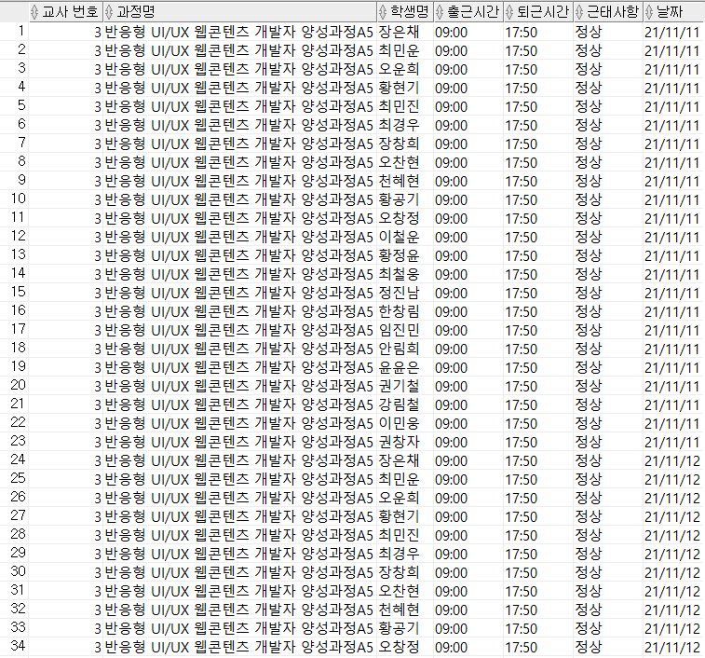
▪ 전체보기
select * from vwattendance
where "교사 번호" = fnteacherSeq('eufhfjsjwjl');
Notes:
앞에서 생성한 view에서 원하는 조건 (과정별/날짜별(년/월/일), 학생별)으로 조회가 가능하다.

Slide 85
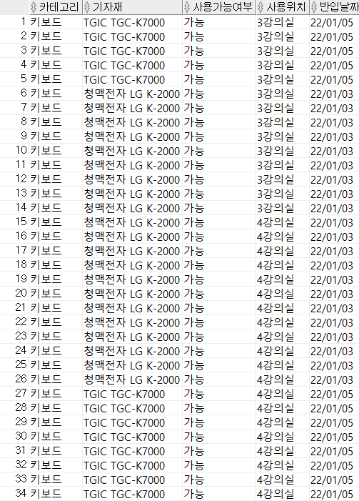
B. 05 기자재 조회 기능
▪ 기자재 조회 기능
select * from vwequipment;
create or replace view vwequipment
as
select
eqc.categoryname as "카테고리",
eq.equipmentname as "기자재",
eqs.statename as "사용가능여부",
r.roomname as "사용위치",
eq.importdate as "반입날짜"
from tblequipment eq
inner join tblRoom r
on r.roomseq = eq.roomseq
inner join tblequipmentcategory eqc
on eq.categoryseq = eqc.categoryseq
inner join tblequipmentstate eqs
on eqs.equipmentstateseq = eq.equipmentstateseq;
Notes:
해당 view는 카테고리/기자재/사용가능여부/사용위치/반입날짜를 출력한다.

Slide 86
▪ 기자재 상태를 입력하면 기자재 상태번호를 반환하는 함수 생성
create or replace function fnequipmentstate(
pstate in varchar
) return number
is
vseq number;
begin
select equipmentstateseq into vseq from tblequipmentstate where statename = pstate;
return vseq;
end fnequipmentstate;
Notes:
기자재 상태를 입력하면 기가재 상태 번호를 반환하는 함수를 생성한다.

Slide 87
▪ 기자재 상태 수정을 위한 프로시저 생성
create or replace procedure procequipmentstate(
pequipseq in number,
pstate in varchar2
)
is
begin
update tblequipment set equipmentstateseq = fnequipmentstate(pstate) where equipmentseq =pequipseq ;
end procequipmentstate;
▪ 기자재 상태 수정하기
begin
procequipmentstate(1, '불가능');
end;
Notes:
교사는 기자재 상태를 변경할 때 기자재 번호와 상태를 입력한다.

Slide 88
B.06 커뮤니티 관리 및 조회 기능
create or replace procedure procTecomm(
pid in varchar2,
pseq in number,
pcontents in varchar2
)
is
vseq number;
begin
insert into tblcomment (commentseq, memberseq, comunityseq, commentcontents)
values ((select max(commentseq) + 1 from tblcomment),
( select m.memberseq
from tblmember m
inner join tblmemberinfo mi
on m.memberinfoseq = mi.memberinfoseq
inner join tblteacher t
on t.memberinfoseq = mi.memberinfoseq
where mi.id = pid and rownum = 1), pseq, pcontents);
if vseq = 2 then
update tblcomunity set answer = 'Y' where comunityseq = pseq;
dbms_output.put_line('질문에 대한 답변을 하였습니다.');
else null;
end if;
end;
*
begin
procTecomm('eufhfjsjwjl',1, '00000000000000000000000');
end;
Notes:
커뮤니티에서 해당 교사가 가르치는 학생들의 질문글에 답변을 할 수 있는기능입니다

Slide 89
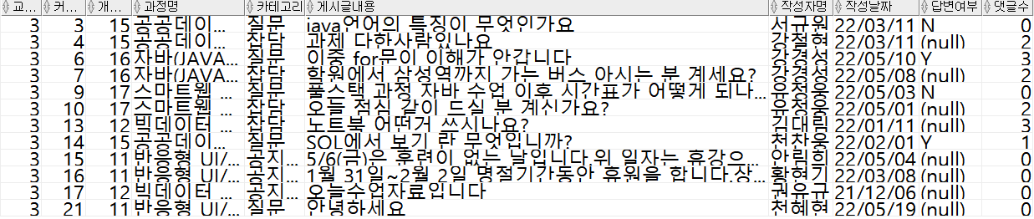
B.06 커뮤니티 관리 및 조회 기능
B.06 커뮤니티 관리 및 조회 기능
*교사의 가르친 과정에 해당하는 커뮤니티게시글모두조회
-select*from Tcomucomu where "교사번호"= fnteacherSeq('rjgvhxjdjd');
*교사의 가르친 과정에 해당하는 커뮤니티게시글 중 미답변된 게시글 조회
-select*from Tcomucomu where 카테고리='질문' and 답변여부 ='N' and "교사번호"= fnteacherSeq('eufhfjsjwjl');
Notes:
상단에 있는기능은 해당 교사가 가르치는 과정의 공지,질문,잡담이 모두 출력되는 기능이다.
하단에 있는 기능은 해당 교사가 가르치는 과정의 게시물, 카데고리 질문 목록에서 미답변된 게시글을 조회해주는 기능이다.

Slide 90

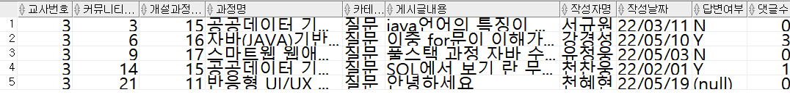
B.06 커뮤니티 관리 및 조회 기능
*교사의 가르친 과정에 해당하는 커뮤니티게시글 중 카테고리가 공지사항 조회
-select*from Tcomucomu where 카테고리='공지사항' and "교사번호"= fnteacherSeq('eufhfjsjwjl');
*교사의 가르친 과정에 해당하는 커뮤니티게시글 중 카테고리가 질문 조회
select*from Tcomucomu where 카테고리='질문' and "교사번호"= fnteacherSeq('eufhfjsjwjl');
*교사의 가르친 과정에 해당하는 커뮤니티게시글 중 카테고리가 잡담 조회
- select*from Tcomucomu where 카테고리='잡담' and "교사번호"= fnteacherSeq('eufhfjsjwjl');
Notes:
커뮤니티의 카테고리인 공지사항,질문,잡담별로 조회하였다.

Slide 91

B.06 커뮤니티 관리 및 조회 기능
create view vwCmselect
as
select distinct co.comunityseq as
"커뮤니티글번호",
mb.name as "작성자",
cm.commentcontents as "댓글"
from tblCommuCategory cm
inner join tblComunity co
on cm.categoryseq = co.categoryseq
inner join tblmember m
on co.memberseq = m.memberseq
inner join tblMemberInfo mb
on m.memberinfoseq=mb.memberinfoseq
inner join tblComment cm
on cm.comunityseq=co.comunityseq;
*게시글조회
-글번호를 누르면 댓글과 작성자출력
select*from vwCmselect where "커뮤니티글번호"=7;
Notes:
글번호를 누르면 댓글과 작성자출력//댓글기능

Slide 92
B.06 커뮤니티 관리 및 조회 기능
create or replace procedure procTecomm(
pid in varchar2,
pseq in number,
pcontents in varchar2
)
is
vseq number;
begin
insert into tblcomment
values ((select max(commentseq) + 1 from tblcomment),
( select
m.memberseq
from tblmember m
inner join tblmemberinfo mi
on m.memberinfoseq = mi.memberinfoseq
inner join tblteacher t
on t.memberinfoseq = mi.memberinfoseq
where mi.id = pid and rownum = 1),
pseq, pcontents);
if
vseq = 2 then
update tblcomunity set answer = 'Y' where comunityseq = pseq;
dbms_output.put_line('질문에 대한 답변을 하였습니다.');
else
null;
end if;
end;
/
Notes:
커뮤니티에서 교사는 자신이 과정을 가르치는 학생들에게 질문에 대한 댓글을 입력 할 수 있습니다.
교사아이디,커뮤니티글번호,내용을 입력할수 있습니다.

Slide 93
B.06 커뮤니티 관리 및 조회 기능
create or replace view vwComuans
as
select distinct
t.teacherseq as "교사번호",
co.comunityseq as "커뮤니티글번호",
mb.name as "작성자",
co.writedate as "작성날짜",
cm.commentcontents as "댓글",
co.answer as"답변여부"
from tblCommuCategory cm
inner join tblComunity co
on cm.categoryseq = co.categoryseq
inner join tblmember m
on co.memberseq = m.memberseq
inner join tblMemberInfo mb
on m.memberinfoseq=mb.memberinfoseq
inner join tblComment cm
begin
procTecomm('eufhfjsjwjl',1,'00000000000000000000000');
end;
on cm.comunityseq=co.comunityseq
inner join tblTeacher t
on t.memberinfoseq=mb.memberinfoseq
inner join tblComment cm
on cm.comunityseq = co.comunityseq;
select*from vwComuans where "교사번호"= fnteacherSeq('erurmfjdbn');
Notes:
교사 박정지라는 선생님의 질문을 조회할수 있고, 이에 따라 답변을 해주고, 답변여부가 N에서 Y로 바뀌는걸 볼 수 있다

Slide 94

B.07 과정평가 조회 기능
*교사의 가르친 과정에 해당하는과정평가조회
select*from vwTerate where "교사번호"= fnteacherSeq('rhnjkwgajkl');
create view vwTerate
as
select
t.teacherseq as"교사번호",
pl.procedurename as "개설과정명",
pr.ratescore as "평점",
pr.ratecontents as "평가내용"
from tblProcedureRate pr
inner join tblOpeningProcedure op
on pr.openingprocedureseq=op.openingprocedureseq
inner join tblProcedureList pl
on pl.procedurelistseq=op.procedurelist
inner join tblsubjectschedule sch
on sch.openingprocedureseq = op.openingprocedureseq
inner join tblpossiblesubject ps
on ps.possiblesubjectseq = sch.possiblesubjectseq
inner join tblteacher t
on ps.teacherseq = t.teacherseq
inner join tblmemberinfo mi
on mi.memberinfoseq = t.memberinfoseq;
Notes:
교사가 자신이 가르친 과정이 수료완료가 되었을때 학생들이 해당교사에게 과정평가를 매긴다면, 해당교사는 자신의 평점과 평가내용을 조회할수 있다.

Slide 95
B.08 보충학습 조회 기능
*교사의 보충학습조회
create or replace view vwAddStudy
as
select
a.scoreseq,
a."과정명",
a."과목명",
a."학생명",
a."필기점수",
a."실기점수",
a."출결점수",
a."총점",
mi.name as "교사명",
a."강의실"
from (
select
distinct s.scoreseq,
ws.writtenscore * p.writtenpoint / 100 as "필기점수",
ps.practicalscore * p.practicalpoint / 100 as "실기점수",
ads.attendancescore * p.attendancepoint / 100 as "출결점수",
ws.writtenscore * p.writtenpoint / 100 +
ps.practicalscore * p.practicalpoint / 100 +
ads.attendancescore * p.attendancepoint / 100 as "총점",
mi.name as "학생명",
r.roomname as "강의실",
pl.procedurename as "과정명",
sb.subjectname as "과목명",
tea.memberinfoseq
from tblscore s
inner join tblwrittenscore ws
on s.writtenscoreseq = ws.writtenscoreseq
inner join tblpoint p
on s.pointseq = p.pointseq
inner join tblpracticalscore ps
on ps.practicalscoreseq = s.practicalscoreseq
inner join tblAttendanceScore ads
on s.attendancescoreseq = ads.attendancescoreseq
inner join tblenrolment en
on en.enrolmentseq = ads.enrolmentseq
inner join tblstudent sd
on sd.studentseq = en.studentseq
inner join tblmemberinfo mi
on mi.memberinfoseq = sd.memberinfoseq
inner join tblopeningprocedure op
on op.openingprocedureseq = en.openingprocedureseq
inner join tblroom r
on r.roomseq = op.roomseq
inner join tblProcedureList pl
on pl.procedurelistseq = op.procedurelist
inner join tblProcedureSubject psj
on psj.procedurelistseq = pl.procedurelistseq
inner join tblsubjectschedule sch
on sch.subjectscheduleseq = p.subjectscheduleseq
inner join tblpossiblesubject ps
on ps.possiblesubjectseq = sch.possiblesubjectseq
inner join tblsubject sb
on sb.subjectseq = ps.subjectseq
inner join tblteacher tea
on tea.teacherseq = ps.teacherseq
order by scoreseq) a inner join tblmemberinfo mi
on mi.memberinfoseq = a.memberinfoseq where "총점" < 70;
Notes:
학생이 수강하는 과정의 과목이 ,필기,실기,출석점수의 총점이 70점 아래일때,교사에게 보충학습명단을 출력해준다.
위 뷰는 과목의 점수의 총점이 70점미만만 출력해주는 뷰이다.

Slide 96
B.08 보충학습 조회 기능
*교사의 가르친 과목에 해당하는 보충학습 조회
-총점이 70점미만인 학생을 출력
select*from vwAddStudy where "교사번호"= fnteacherSeq('rhnjkwgajkl');
*교사의 가르친 과목에 해당하는 보충학습 조회
-총점이 70점미만이며, 40점만점인 실기점수가 30점미만인 학생을 출력
select*from vwAddStudy where "교사번호"= fnteacherSeq('rhnjkwgajkl') and "실기점수"<30;
Notes:
뷰로 생성하여,점수의 범위를 편리하게 출력할수있다.

Slide 97
C.01성적 조회
*교육생의 로그인후 교육생의 정보조회
from
tblSubjectSchedule ss
inner join tblOpeningProcedure op
on ss.openingprocedureseq = op.openingprocedureseq
inner join tblEnrolment e
on e.openingprocedureseq = op.openingprocedureseq
inner join tblStudent sr
on sr.studentseq = e.studentseq
inner join tblMemberInfo me
on me.memberinfoseq = sr.memberinfoseq
inner join tblProcedureList pl
on pl.procedurelistseq = op.procedurelist
inner join tblRoom r
on r.roomseq = op.roomseq ;
create view vwStinfo
as
select distinct
sr.studentseq as "학생번호",
me.name as "이름",
me.id as "아이디",
sr.ssn as "주민번호",
sr.tel as "전화번호",
pl.procedurename as "과정명",
op.procedurestart as "과정기간시작",
op.procedureend as "과정기간끝",
r.roomname as "강의실"
Notes:
교육생이 자신의 개인정보와 자신의 과정세부사항을 조회할 수 있는 기능이다

Slide 98
C.01성적 조회
te.testdate as"시험날짜",
q.question as"시험문제"
from tblscore s inner join tblsubjectschedule sch
on sch.subjectscheduleseq = p.subjectscheduleseq
inner join tblpossiblesubject ps
on ps.possiblesubjectseq = sch.possiblesubjectseq
inner join tblsubject sb
on sb.subjectseq = ps.subjectseq
inner join tblteacher t
on ps.teacherseq = t.teacherseq
left outer join tblbooklist bl
on bl.subjectseq = sb.subjectseq
left outer join tblbook bb
on bb.bookseq = bl.bookseq
i
*nner join tblTest te
on te.subjectScheduleSeq=sch.subjectScheduleSeq
inner join tblQuestion q
on te.testseq=q.testseq
order by scoreseq;
select*from vwStScore;
create or replace view vwStScore
as select
distinct s.scoreseq,
sb.subjectseq as"과목번호",
sb.subjectname as"과목명",
sch.subjectstart as"과목기간시작",
sch.subjectend as"과목기간끝",
bb.bookname as"교재명",
(select name from tblMemberInfo
where memberinfoseq =
(select memberinfoseq from tblTeacher
where teacherseq = t.teacherseq)) as"교사명",
p.writtenpoint as"필기배점",
p.practicalpoint as"실기배점",
p.attendancepoint as"출결배점",
Notes:
교육생이 자신의 성적을 조회할 수 있는 기능이다

Slide 99
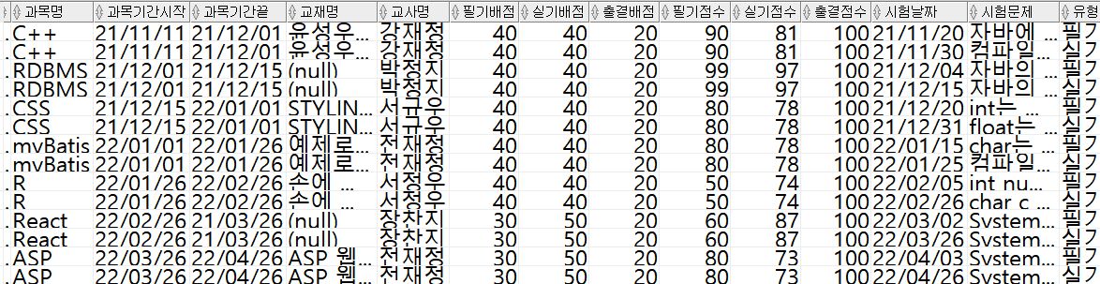
C.01성적 조회
*교육생이 로그인에 성공하여,타이틀로 자신의 정보출력
-select*from vwStinfo where "학생번호"= fnStudentSeq('dkdghvrhd');
*교육생은 각각의 과목에 대한 정보와 각각의과목에 따른 자신의 시험성적과 시험문제를 조회
-select*from vwStscinfo where "학생번호"= fnStudentSeq('dkdghvrhd');
Notes:
교육생이 로그인에 성공하여 ,타이틀화면으로 교육생의 개인정보와 과정정보를 출력해준다.
이 학생은 수료완료한 학생으로 ,총 7과목중 7과목이 출력되어 있고 각각의 과목에 대한 기간,교재,교사명,점수배점,출결/필기/실기점수를 조회해준다
또한 각각의 과목은 반드시 필기와 실기시험이 있으며 ,교육생은 시험이 끝난후 시험문제를 조회해볼수 있다.

Slide 100
C. 02 출결 관리 및 출결 조회 – 출결정보 등록
출결 정보 등록하는 프로시저 생성
procAttendance
근태상황
1.정상 2.지각 3. 조퇴 기록
create or replace procedure procAttendance(
pid varchar2,
pintime varchar2,
pouttime varchar2
)
is
begin
if to_char(sysdate, 'd') not in ('1','7') then --주말 아닌 날짜 일 때
if to_date(pintime,'hh24:mi') > to_date('09:10','hh24:mi') then --출근시각이 9:10보다 후일 때
if
to_date(pouttime,'hh24:mi') < to_date(‘17:50','hh24:mi') then --출근시각이 9:10보다 후이고 퇴근이 17:40앞일 때 지각조퇴
dbms_output.put_line('지각조퇴');
insert into tblAttendance values (SEQATTENDANCE10.nextval, fngetenrol('dkdghvrhd'), pintime, pouttime,3, sysdate);
else
dbms_output.put_line('지각');
insert into tblAttendance values (SEQATTENDANCE10.nextval, fngetenrol('dkdghvrhd'), pintime, pouttime,2, sysdate); --지각
end if;
elsif to_date(pintime,'hh24:mi') < to_date('09:10','hh24:mi') then --출근시각이 9:10보다 앞일 때
if to_date(pouttime,'hh24:mi') < to_date(‘17:50','hh24:mi') then ---출근시각이 9:10보다 앞이고 퇴근시각이 17:40 앞일 때 조퇴
dbms_output.put_line('조퇴');
insert into tblAttendance values (SEQATTENDANCE10.nextval, fngetenrol('dkdghvrhd'), pintime, pouttime ,3, sysdate);
else
dbms_output.put_line('정상');
insert into tblAttendance values (SEQATTENDANCE10.nextval, fngetenrol('dkdghvrhd'), pintime, pouttime,1, sysdate); --정상
end if;
end if;
else
dbms_output.put_line('주말에는 출결 불가합니다.');
end if;
end;
Notes:
학생의 출결, 퇴실시간을 입력 받아 근태 상황을 다르게 입력할 수 있도록 프로시저를 생성하였습니다. 9시 10분보다 늦게 출결하면 지각, 17시50분보다 빨리 퇴실하면 조퇴처리가 됩니다.

Slide 101
C. 02 출결 관리 및 출결 조회 – 출결정보 등록
출결 정보 등록하는 프로시저 생성
procAttendancElse
근태상황
4. 외출 5.병가 6. 기타 기록
create or replace procedure procattendancelse(
pid varchar2,
pintime varchar2,
pouttime varchar2,
pstate number
)
is
begin
if to_char(sysdate, 'd') not in ('1','7') then
if pstate in(4,5,6) then
insert into tblAttendance
values (SEQATTENDANCE10.nextval, fngetenrol('dkdghvrhd'), pintime, pouttime,pstate, sysdate);
else
dbms_output.put_line('출결상태번호를 ( 4.외출 5.병가 6.기타) 중에서 입력해주세요.');
end if;
else
dbms_output.put_line('주말에는 출결 불가합니다.');
end if;
end;
begin
procattendancelse('dkdghvrhd','09:00','14:50',3);
end;
Notes:
따로 처리해야하는 외출, 병가, 기타는 근태번호도 함께 기록하는 프로시저를 생성하였습니다.

Slide 102
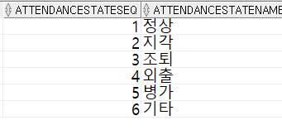
▪ procAttendance 프로시저 실행
- 아이디, 출근시각, 퇴근시각 입력
1. 정상
출근시각 9:10분 이내, 퇴근시각 17:50분 이후 일시
begin
procattendance('dkdghvrhd','09:00',’17:50');
end;
2. 지각
출근시각 9시10분 이전후일 시
begin
procattendance('dkdghvrhd',’09:15','14:50');
end;
3. 조퇴
퇴근시각 17:50분 이전일 시
begin
procattendance('dkdghvrhd','09:00','14:50');
end;
Notes:
출결시간에 따라 근태번호가 다르게 들어가는 것을 볼 수 있습니다.

Slide 103
▪ procAttendancElse 프로시저 실행
- 아이디, 출근시각, 퇴근시각,근태번호 입력
4. 외출
begin
procattendancelse('dkdghvrhd','09:00','14:50’,4);
end;
5. 병가
begin
procattendancelse('dkdghvrhd','09:00','14:50’,5);
end;
6. 기타
begin
procattendancelse('dkdghvrhd','09:00','14:50’,6);
end;
Notes:
procAttendanceElse 프로시저를 쓰면 4,5,6번의 근태번호를 입력할 수 있습니다.

Slide 104
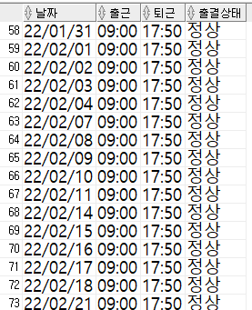
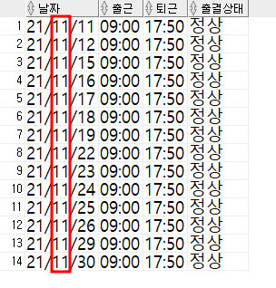

C. 02 출결 관리 및 출결 조회 – 출결정보 조회
- 월별 출력
select attendancedate, intime, outtime,
(select attendancestatename from tblattendancestate
where attendancestateseq = a.attendancestateSeq) as 출결상태
from tblAttendance a
where enrolmentseq = fngetenrol('dkdghvrhd') and substr(a.attendancedate, 4,2) = 11;
- 전체 출력
select attendancedate, intime, outtime,
(select attendancestatename from tblattendancestate
where attendancestateseq = a.attendancestateSeq) as 출결상태
from tblAttendance a where enrolmentseq = fngetenrol('dkdghvrhd');
- 일별 출력
select attendancedate, intime, outtime,
(select attendancestatename from tblattendancestate
where attendancestateseq = a.attendancestateSeq) as 출결상태
from tblAttendance a
where enrolmentseq = fngetenrol('dkdghvrhd') and to_char(a.attendancedate, 'yymmdd') = '220106';
Notes:
학생의 아이디를 받아와 그 학생의 전체 출결 내역을 출력하고, 출력하고싶은 월을 입력하면 해당 월의 출결 내역, 일자를 입력하면 해당일의 출결내역을 확인 할 수 있습니다.

Slide 105
C. 02 출결 관리 및 출결 조회 – 출결정보 조회
사용한 함수 fnstudentSeq, fngetentrol
--아이디 > 학생번호 출력
create or replace function fnstudentSeq(
pid varchar2
)return number
is
vstuseq number;
begin
select studentseq into vstuseq from tblstudent
where memberinfoseq
= (select memberinfoseq from tblmemberinfo where id = pid);
return vstuseq;
end;
--아이디 > 수강한 수강신청번호 출력
create or replace function fngetenrol(
pid varchar2
)return number
is
venrolseq number;
begin
select enrolmentseq into venrolseq from tblenrolment
where studentseq =
(select studentseq from tblstudent where memberinfoseq
= (select memberinfoseq from tblmemberinfo where id = pid))
and enrolmentstateseq = 1;
return venrolseq;
end;
Notes:
앞의 출결 조회에서 사용한 함수 입니다. 학생의 아이디를 받아와 학생번호, 수강신청번호를 반환하는 함수입니다.

Slide 106
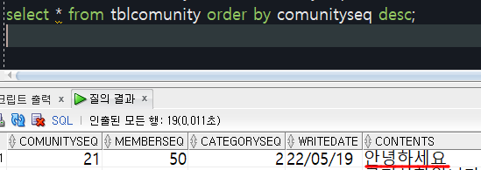
C. 03 커뮤니티 관리 및 조회 – 커뮤니티 글 작성
커뮤니티 글 작성하는 프로시저 생성
procWriteComuSt
-글 작성
(아이디,카테고리명,글내용 입력)
begin
procwritecomuSt('dkdghvrhd’,2,'안녕하세요');
end;
create or replace procedure procWriteComuSt(
pid varchar2,
pcategory number,
pcontents varchar2
)
is
vmemberseq number;
vsheduleseq number;
begin
select subjectscheduleseq,memberseq into vsheduleseq,vmemberseq
from tblmember where memberinfoseq
= (select memberinfoseq from tblmemberinfo where id = 'dkdghvrhd');
if pcategory in (2,3) then
insert into tblcomunity values (seqcomu.nextval, vmemberseq, pcategory ,sysdate, pcontents ,null,0,vsheduleseq);
else
dbms_output.put_line('카테고리 번호를 올바르게 입력하세요.(2.질문, 3.잡담)');
end if;
end;
--글 수정
update tblcomunity set writedate = sysdate, contents = ('수정내용')
where memberseq =
(select memberseq from tblmember where memberinfoseq
= (select memberinfoseq from tblmemberinfo where id = 'dkdghvrhd')) and comunityseq = 21;
--글 삭제
begin
procdelcomu('dkdghvrhd' , 21);
end;
Notes:
학생의 커뮤니티 글 작성 기능입니다. 학생의 아이디, 카테고리번호, 글내용을 입력받아 글을 작성하는 프로시저를 생성하였습니다. 학생은 공지를 쓸 수 없기 때문에 1번 카테고리 번호는 입력할 수 없게 만들었습니다. 그 외에 글 수정, 글 삭제 기능이 있습니다.

Slide 107
C. 03 커뮤니티 관리 및 조회 – 커뮤니티 글 조회
커뮤니티 글 조회하는 뷰 생성
vwcomunity
create or replace view vwcomunity
as
select
c.comunityseq as 글번호,
(select categoryname from tblcommucategory where categoryseq = c.categoryseq) as 카테고리명,
c.categoryseq as 카테고리번호,
(select name from tblmemberinfo where memberinfoseq =
(select memberinfoseq from tblmember where memberseq = c.memberseq))
as 작성자명,
c.writedate as 작성날짜,
c.contents as 글내용,
c.answer as 답변여부,
(select count(*) from tblcomment where comunityseq =c.comunityseq) as 댓글수,
c.subjectscheduleseq as"과정과목번호",
c.memberseq as "멤버번호",
(select procedurename from tblprocedurelist where procedurelistseq = (select procedurelist from tblopeningprocedure
where openingprocedureseq = (select openingprocedureseq from tblsubjectschedule
where subjectscheduleseq = c.subjectscheduleseq)
))as 과정명
from tblcomunity c;
Notes:
학생의 커뮤니티 글 조회 기능입니다. 글 조회를 위해 뷰를 만들었습니다.

Slide 108
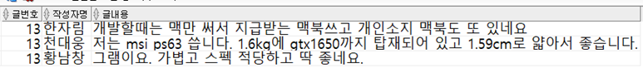
C. 03 커뮤니티 관리 및 조회 – 커뮤니티 글, 댓글 조회
- 자신이 속한 커뮤니티 글 출력
select "글번호", "카테고리명","작성자명","글내용", "답변여부","댓글수“ ,”과정명” from vwcomunity
where "과정과목번호" = (select subjectscheduleseq from tblmember where memberinfoseq
= (select memberinfoseq from tblmemberinfo where id = 'dkdghvrhd')) ;
- 자신이 작성한 커뮤니티 글 출력
select "글번호", "카테고리명","작성자명","글내용", "답변여부","댓글수" ,”과정명” from vwcomunity
where "과정과목번호" = (select subjectscheduleseq from tblmember where memberinfoseq
= (select memberinfoseq from tblmemberinfo where id = 'bhedjnfhg'))
and "멤버번호" = ( select memberseq from tblmember where memberinfoseq
= (select memberinfoseq from tblmemberinfo where id = 'bhedjnfhg'));
- 카테고리별로 출력
select "글번호", "카테고리명","작성자명","글내용", "답변여부","댓글수“, ”과정명” from vwcomunity
where "과정과목번호" = (select subjectscheduleseq from tblmember where memberinfoseq
= (select memberinfoseq from tblmemberinfo where id = 'dkdghvrhd')) and "카테고리번호" =2;
- 글번호 선택 -> 댓글출력
select
comunityseq,
(select name from tblmemberinfo where memberinfoseq =
(select memberinfoseq from tblmember where memberseq = c.memberseq)) as 작성자명,
commentcontents from tblcomment c where comunityseq = 13;
Notes:
자신이 속한 커뮤니티 글 출력, 카테고리를 입력하면 카테고리별로 글을 검색, 자신이 작성한 글 출력, 글 번호를 입력하면 글의 댓글을 출력하는 기능입니다.

Slide 109
C. 03 커뮤니티 관리 및 조회 – 커뮤니티 댓글 작성
댓글 작성하는 프로시저 생성
procAddCommentSt
- 댓글 작성
(아이디,글번호,댓글내용 입력)
begin
procaddcommentst ('dkdghvrhd',11,'감사합니다.');
end;
create or replace procedure procAddCommentSt(
pid varchar2,
pcomuseq number,
pcomment varchar2
)is
cursor vcursor
is select "글번호" from vwcomunity where "과정과목번호" =
(select subjectscheduleseq from tblmember where memberinfoseq
= (select memberinfoseq from tblmemberinfo where id = pid));
vmemberseq number;
vcomuseq number;
vcount number := 0;
begin
select memberseq into vmemberseq from tblmember where memberinfoseq
= (select memberinfoseq from tblmemberinfo where id = pid);
open vcursor;
loop
fetch vcursor into vcomuseq;
if vcomuseq = pcomuseq then
insert into tblcomment values (seqcomment.nextval, pcomuseq, vmemberseq, pcomment);
vcount := vcount + 1;
end if;
exit when vcursor%notfound;
end loop;
close vcursor;
if vcount <> 1 then
dbms_output.put_line('글 번호를 올바르게 입력하세요.');
end if;
end;
--자신이 쓴 댓글 수정 > 글번호 선택
update tblcomment set commentcontents = ('수정내용')
where memberseq =
(select memberseq from tblmember where memberinfoseq
= (select memberinfoseq from tblmemberinfo where id = 'dkdghvrhd')) and commentseq = 33;
--자신이 쓴 댓글 삭제 > 글번호 선택
delete tblcomment where memberseq = (select memberseq from tblmember where memberinfoseq
= (select memberinfoseq from tblmemberinfo where id = 'dkdghvrhd')) and commentseq = 33;
Notes:
학생의 커뮤니티 댓글 작성 기능입니다. 학생의 아이디, 글 번호, 댓글내용을 입력하면 댓글이 등록됩니다. 글 번호는 자신이 속한 커뮤니티의 글만 선택할 수 있게 만들었습니다. 그 외에 자신이 쓴 댓글 수정, 댓글 삭제 기능이 있습니다.

Slide 110


C. 04 과정평가 관리 및 조회 – 과정평가 작성
과정평가 작성하는 프로시저 생성
procRate
- 글 작성
- (평점,내용,아이디)
begin
procrate(5, '좋아요', 'dkdghvrhd');
end;
create or replace procedure procRate(
pratenum number,
pcontent varchar2,
pid varchar2
)
is
vopeningseq number;
venddate date;
venrol number;
vcount number ;
begin
select openingprocedureseq
into vopeningseq
from tblenrolment where enrolmentseq = fngetenrol(pid);
select procedureend into venddate
from tblopeningprocedure
where openingprocedureseq = (select openingprocedureseq
from tblenrolment where enrolmentseq =fngetenrol(pid));
select count(*) into vcount from tblprocedureRate where enrolmentseq = fngetenrol(pid);
if vcount = 0 then
if to_char(venddate) < to_char(sysdate) then
insert into tblprocedurerate
values (seqRate.nextVal, sysdate, pratenum, pcontent, fngetenrol(pid), vopeningseq );
else
dbms_output.put_line('수강중인 과정이 아직 수료 전입니다.');
end if;
else
dbms_output.put_line('과정평가 내역이 이미 존재합니다.');
end if;
end;
- 자신이 작성한 평가 조회
select proceduredate, ratescore, ratecontents
from tblprocedurerate where enrolmentseq = fngetenrol('dkdghvrhd');
--자신이 쓴 평가 삭제
delete from tblprocedurerate where procedurerate = fngetenrol('xklhqjwzvv');
--자신이 쓴 평가 수정(평점, 평가내용)
update tblprocedurerate set proceduredate =(sysdate), ratescore = 5, ratecontents = ('내용')
where enrolmentseq = fngetenrol('xklhqjwzvv');
Notes:
학생이 자신이 수료한 과정에 대해 과정평가를 남기는 기능입니다. 학생이 평점, 평가내용, 아이디를 입력하면 자신이 수료한 강의의 과정평가가 등록됩니다. 아직 과정이 수료 전이거나 과정평가를 한 내역이 있으면 등록을 할 수 없게 하였습니다. 그리고 자신이 작성한 평가를 조회하는 기능이 있습니다. 아이디를 입력하면 자신이 작성한 과정평가가 출력됩니다. 그 외에 과정평가 삭제, 수정 기능이 있습니다.

Slide 111

C. 05 보충학습 조회 – 보충학습 내역,내용조회
보충학습 유무 조회하는 프로시저 생성
procAddStudySt
-보충학습 내역 유무 출력
- (아이디)
begin
procaddstudyst('dkdghvrhd');
end;
--보충학습 내역 있는지 확인
create or replace procedure procAddstudyst(
pid varchar2
)
is
vresult number;
vname varchar2(30);
begin
select count(*) into vresult from vwaddstudyst where "학생번호" = fnstudentseq(pid) ;
select "학생명"into vname from vwaddstudyst where "학생번호" = fnstudentseq(pid) ;
if vresult <> 0 then
dbms_output.put_line(vname || ' 님의 보충학습 내역이 있습니다.');
else
dbms_output.put_line(vname || '님의 보충학습 내역이 없습니다.');
end if;
end;
-보충학습 정보 출력
select "학생명","과정명", "과목명", "필기점수", "실기점수", "출결점수", "총점","강의실" from vwaddstudyst where "학생번호" = fnstudentseq('dkdghvrhd');
Notes:
학생의 보충학습 조회 기능입니다. 자신의 보충학습 대상인지 확인하는 프로시저를 생성하였고 보충학습 정보를 출력하는 기능까지 생성하였습니다.

Slide 112
마무리

Slide 113
프로젝트 진행
2022.05.11 ~ 2022.05.20 (총 10일)
날짜 | 5/11 | 5/12 | 5/13 | 5/14 | 5/15 | 5/16 | 5/17 | 5/18 | 5/19 | 5/20
요구분석서
순서도
DDL
DML
쿼리작성
PPT 제작
발표

Slide 114
업무 분담
변창현 | 서주예 | 염규준 | 이지영 | 정병직 | [팀장]정혜인
[관리자]교육생관리 | [교사]배점 입출력 | [관리자]기초정보관리 | [교사]커뮤니티 관리 및 조회 기능 | [관리자]커뮤니티 관리 및 조회 기능 | [교육생]출결 관리 및 출결 조회
[관리자]시험관리 및 성적 조회 | [교사]성적 입출력 | [관리자]교사계정관리 | [교사]과목평가 조회 기능 | [관리자]과목평가 조회 기능 | [교육생]커뮤니티 관리 및 조회기능
[관리자]출결 관리 및 출결조회 | [교사]출결 관리 및 출결 조회 | [관리자]개설과정관리 | [교사]보충학습 관리 및 조회 기능 | [관리자]보충학습 관리 및 조회 기능 | [교육생]과정평가 관리기능
[관리자]기자재 관리 기능 | [교사]기자재 조회 기능 | [관리자]개설과목관리 | [교육생]성적조회 | [교사]강의 스케줄 조회 | [교육생]보충학습 조회기능

Slide 115
감사합니다.

